Slide 1
Quels réseaux sociaux utiliser dans le cadre académique en 2024 ?
A. Bouchard 05/2024
Notes:
illustration : 1933 American Telephone & Telegraph Co. Weaving World Of Speech Ad Bell System. Via Ebay (http://www.ebay.com/itm/1933-American-Telephone-Telegraph-Co-Weaving-World-Of-Speech-Ad-Bell-System-/261469286709)
une histoire de + 15 ans (Facebook : 20 ans)
arrivée à maturité
recul nécessaire pour en comprendre les mécanismes et fonctionnement
paysage évolutif
dans le contexte académique
intérêt de plus en plus important des institutions pour la communication
enjeux autour de l’ouverture de la science
un milieu de plus en plus concurrentiel
dans le contexte général
poids des fake news, de la pandémie
diversification des outils de réseautage et de communication

Slide 2
Présentation
Des outils comme ResearchGate, LinkedIn ou encore YouTube font désormais partie des outils de communication académique les plus évidents. Mais les évolutions actuelles de Twitter / X, suite à son rachat fin 2022, viennent d'une part rappeler la nécessité pour la communauté académique d'interroger sa dépendance à des outils essentiellement commerciaux et d'autre part mettent en lumière les difficultés croissantes à disposer de lieux d'expression sereins du débat public. Et dans le même temps, de plus en plus d'institutions et d'organismes en appellent à une présence responsable et éthique des chercheurs en ligne. Dès lors comment combiner usage des réseaux sociaux et présence académique en ligne ?
État des lieux 2024 des acteurs et des enjeux dans le cadre académique actuel.
Éléments de repères : contexte, principes, usages dans l’écosystème académique ;
État des lieux des principaux réseaux sociaux et de leurs usages académiques en 2024 (ex. : LinkedIn, ResearchGate, Academia, Twitter / X, Facebook, YouTube) ;
Accéder à l'information, diffuser du contenu, s'exprimer comme chercheur : multiplication des outils, multiplicité de la responsabilité académique ? ;
Parole individuelle, parole institutionnelle : éléments de réflexion pour une présence en ligne intègre
Présence de commentaires et d’éléments bibliographiques

Slide 3
Promesses initiales
État des lieux 2024
Plateformisation de la recherche et ouverture de la science
Décloisonnement de la recherche et engagement public
Bilan actuel

Slide 4
Promesses initiales
Notes:
sur l’historique 2014-2019, voir série de billets A. Bouchard, https://urfistinfo.hypotheses.org/tag/reseaux-sociaux

Slide 5
Réseaux sociaux et monde de la recherche « réseaux sociaux » ?
Hermès, 2011/1, n°59, https://www.cairn.info/revue-hermes-la-revue-2011-1.htm
Notes:
systèmes de profils et de liens entre utilisateurs autour de communautés d’intérêt
terme de « réseaux sociaux » à utiliser avec prudence (cf. « Ces réseaux numériques dits sociaux », Hermès, 2011/1, n°59, https://www.cairn.info/revue-hermes-la-revue-2011-1.htm)
pour le monde académique :
systèmes permettant un réseautage large, potentiellement
mondial
transdisciplinaire
tout public (au-delà du cadre académique)
non-hiérarchique (au-delà du cadre institutionnel)
avec des potentiels pour :
développer la liberté académique
augmenter la promotion et l’impact
trouver des niches

Slide 6
des réseaux sociaux « couteaux suisses »
B. Kramer et J. Bosman, 2016, https://figshare.com/articles/presentation/Swiss_army_knives_of_scholarly_communication_-_ResearchGate_Academia_Mendeley_and_others/4290428/1
Notes:
B. Kramer et J. Bosman, 2016, Swiss army knives of scholarly communication - ResearchGate, Academia, Mendeley and others, https://figshare.com/articles/presentation/Swiss_army_knives_of_scholarly_communication_-_ResearchGate_Academia_Mendeley_and_others/4290428/1
à compléter par https://101innovations.wordpress.com/2016/12/15/academic-social-networks-the-swiss-army-knives-of-scholarly-communication/

Slide 7
des réseaux, des usages
https://journals.openedition.org/traces/13153
Tracés, hors-série, 2021 https://journals.openedition.org/traces/13538
Notes:
« Les sciences humaines et sociales au travail (III). Réseaux socionumériques et travail de la recherche », Tracés, hors-série, 2021, https://journals.openedition.org/traces/13538
se créer une présence professionnelle en ligne : identité, travaux et compétences
voire une image de marque (« marketing de soi »)

Slide 8
E. Dubois

Slide 9
Publier évaluation par les pairs métadonnées temps long | Partager dimension sociale viralité temps court
attention
confiance
crédibilité
espace commun du savoir
work in progress
d’après Louise Merzeau

Slide 10
des réseaux, des usages
présence en ligne
recherche d’information et veille
collaboration et réseautage
dissémination du savoir et promotion de la recherche
diffusion et engagement public
outil pédagogique

Slide 11
Mais déjà des questions prégnantes
“When You Use Social Media You Are Not Working”

Slide 12
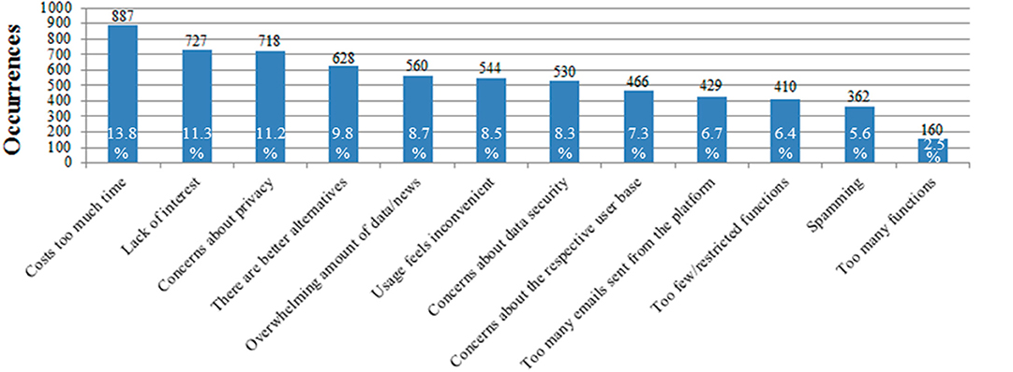
Social scientists' concerns regarding social media usage for work purposes (non-service-specific)
S. Lemke et al., 2019, https://www.frontiersin.org/articles/10.3389/frma.2018.00039/full
Notes:
S. Lemke et al., « “When You Use Social Media You Are Not Working”: Barriers for the Use of Metrics in Social Sciences », Frontiers in Research Metrics and Analytics,
08 January 2019, Sec. Scholarly Communication Volume 3 – 2018, https://www.frontiersin.org/articles/10.3389/frma.2018.00039/full
actuellement : question de plus en plus des trolls et attaques (contre l’individu chercheur, contre ses travaux)

Slide 13
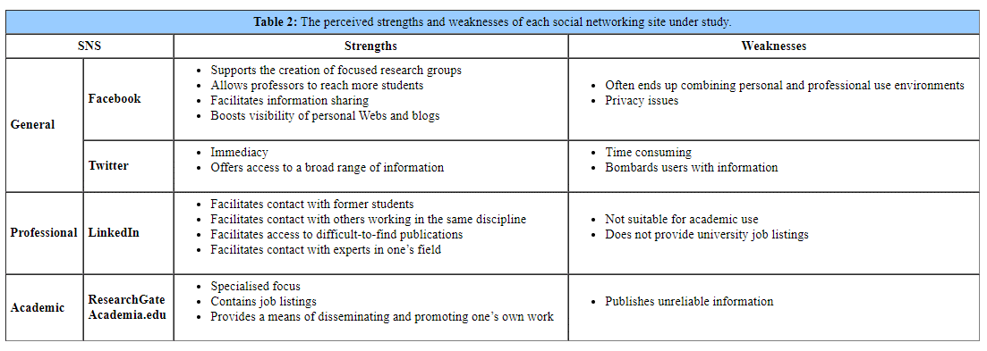
F. Segado-Boi et al., 2019, https://firstmonday.org/ojs/index.php/fm/article/view/7296
Notes:
F. Segado-Boi et al., « Spanish academics and social networking sites: Use, non-use, and the perceived advantages and drawbacks of Facebook, Twitter, LinkedIn, ResearchGate, and Academia.edu », First Monday, Volume 24, Number 5 - 6 May 2019, https://firstmonday.org/ojs/index.php/fm/article/view/7296

Slide 14
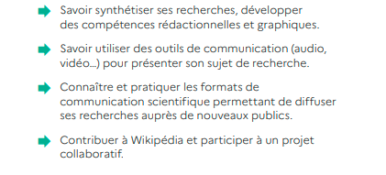
Réseaux sociaux et science ouverte quelles compétences ?
MESRI, 2017, https://www.ouvrirlascience.fr/former-a-la-science-ouverte-tout-au-long-de-la-these/
Notes:
MESRI, Former à la science ouverte tout au long de la thèse. Guide à l’usage des écoles doctorales, 2017, https://www.ouvrirlascience.fr/former-a-la-science-ouverte-tout-au-long-de-la-these/
« Lack of formal skills may be less of a barrier to adoption than knowing what services and tools are available and an awareness of models of how they may be applied productively to support research. » (R. Procter et al., « Adoption and use of Web 2.0 in scholarly communications », Philosophical transactions of the royal society A, 13 September 2010, Volume 368, Issue 1926, https://royalsocietypublishing.org/doi/abs/10.1098/rsta.2010.0155)

Slide 15
enjeux individuels et collectifs
État des lieux 2024

Slide 16
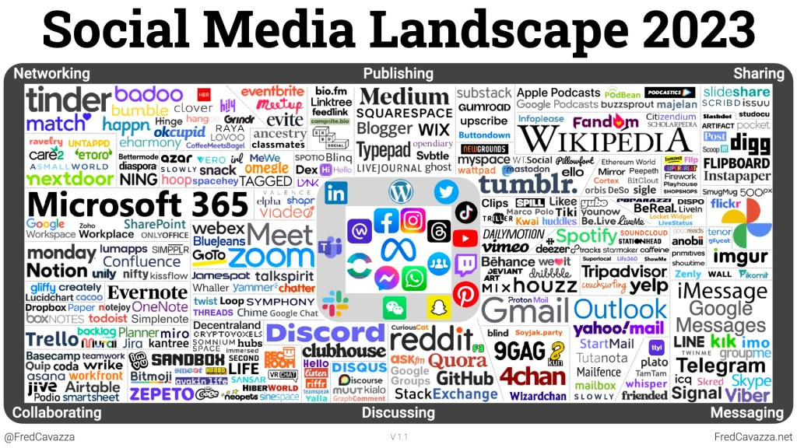
Usages actuels paysage général
Facebook (3 MM., Fr : 35 M.)
YouTube (2,5 MM., Fr : 41 M.)
WhatsApp (2 MM.)
Instagram (2 MM., Fr : 24 M. )
TikTok (1,5 MM., Fr : 25 M.)
6. LinkedIn (1 MM., Fr. : 29 M.)
…
13. X- Twitter (620 M., Fr : 6M./j.)
F. Cavazza, 2023, https://fredcavazza.net/2023/06/28/panorama-des-medias-sociaux-2023/
Notes:
F. Cavazza, « Panorama des médias sociaux 2023 », 2023, https://fredcavazza.net/2023/06/28/panorama-des-medias-sociaux-2023/
à compléter par We Are Social / Meltwater, rapport mondial : https://wearesocial.com/fr/blog/2024/01/digital-2024/ et rapport France : https://wearesocial.com/fr/blog/2024/02/digital-report-france-2024-%f0%9f%87%ab%f0%9f%87%b7/
et par https://www.blogdumoderateur.com/
voir également : https://observatoirecetelem.com/les-zooms/panorama-des-reseaux-sociaux
- des centaines de services, mais paysage dominé par une vingtaine de gros acteurs seulement
chiffres
Instagram : réseau préféré (16,5 %)
France : plateformes les plus utilisées (en %) : 1. Facebook, 2. Whatsapp, 3. Instagram, 4. Facebook messenger, 5. Snapchat, 6. TikTok, 7. X-Twitter
84 % de la population adulte présente sur au moins un réseau (78 % en France)
50 % pour rester en contact avec famille et proches
trouver du contenu (30 %)
partage et échanges (23 %)
réseautage et recherche liés au travail (21 %)
rôle notamment des apps sur smartphones

Slide 17
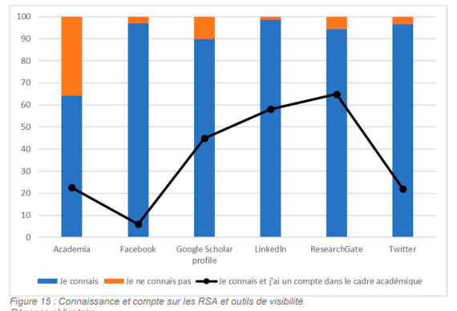
Usages actuels usages des chercheurs
A. Bouchard et C. Boudry, 2024, https://hal.science/hal-04537803
Notes:
A. Bouchard et C. Boudry, Utilisation et usages des identifiants numériques chercheurs en France. Synthèse de l’enquête nationale 2023, 2024, https://hal.science/hal-04537803
chiffres 2023 : reprennent les grandes lignes des études précédentes
~50 % pour LinkedIn
des chiffres contrastés entre ResearchGate et Academia
~20 % pour Twitter
distinguer :
notoriété et utilisation : à comparer avec le lien plus de fort entre notoriété et utilisation des identifiants chercheurs
usages actifs et passifs (cf. Twitter comme canal d’information plus de publication)
satisfaction (cf. Academia vs ResearchGate)

Slide 18
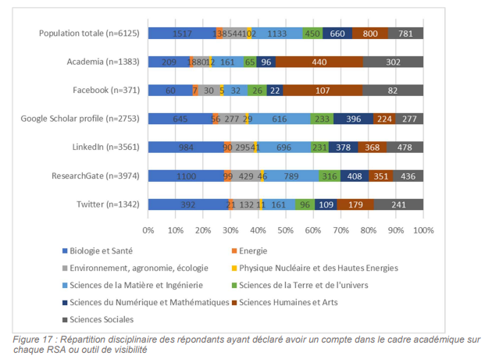
STM
SHS
A. Bouchard et C. Boudry, 2024, https://hal.science/hal-04537803
Notes:
A. Bouchard et C. Boudry, 2024, https://hal.science/hal-04537803
dans la continuité des études précédentes :
rôle de la discipline dans l’usage des outils

Slide 19
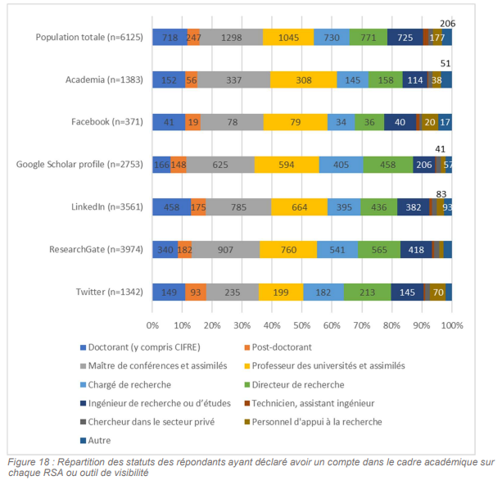
A. Bouchard et C. Boudry, 2024, https://hal.science/hal-04537803
Notes:
A. Bouchard et C. Boudry, 2024, https://hal.science/hal-04537803
dans la continuité des études précédentes :
rôle de l’âge (statut) dans l’usage des outils

Slide 20
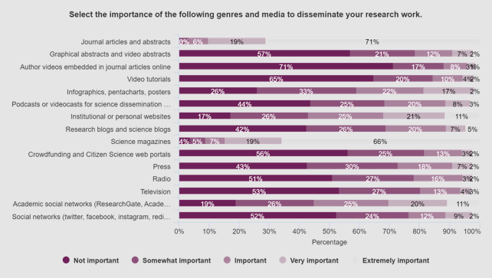
S. Birch-Becaas et al., 2023, https://journals.openedition.org/asp/8611
Notes:
S. Birch-Becaas et al., « Research dissemination in digital media: An online survey of French researchers’ practices », Asp, 84 | 2023, https://journals.openedition.org/asp/8611

Slide 21
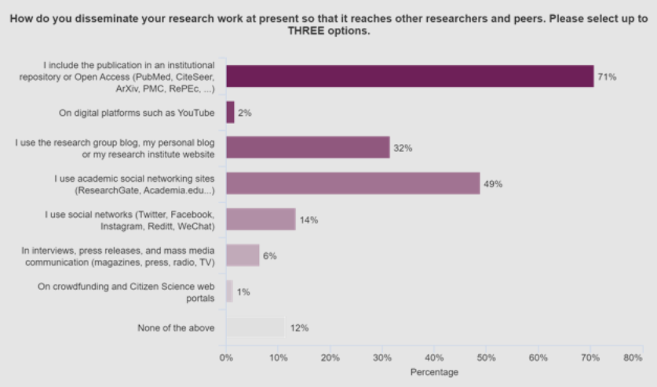
S. Birch-Becaas et al., 2023, https://journals.openedition.org/asp/8611
Notes:
S. Birch-Becaas et al., « Research dissemination in digital media: An online survey of French researchers’ practices », Asp, 84 | 2023, https://journals.openedition.org/asp/8611
distinction selon les disciplines :
- STM : diffusion avant tout par l’open access
- SHS : davantage par les blogs/sites internet et les réseaux sociaux

Slide 22
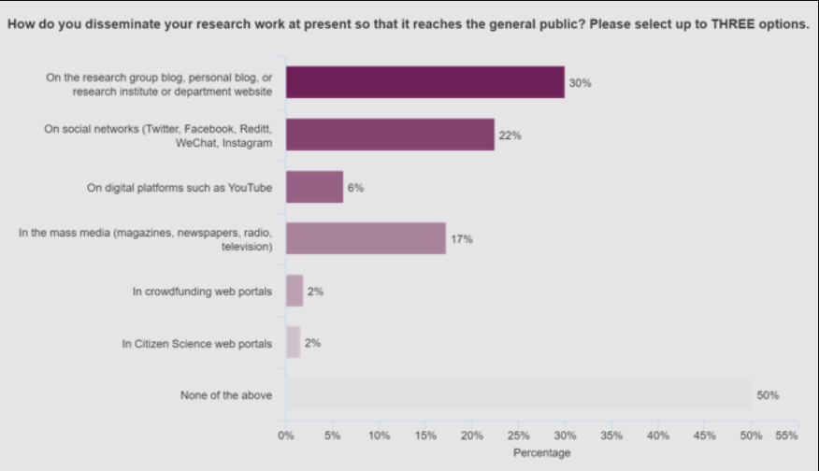
S. Birch-Becaas et al., 2023, https://journals.openedition.org/asp/8611
Notes:
S. Birch-Becaas et al., « Research dissemination in digital media: An online survey of French researchers’ practices », Asp, 84 | 2023, https://journals.openedition.org/asp/8611

Slide 23
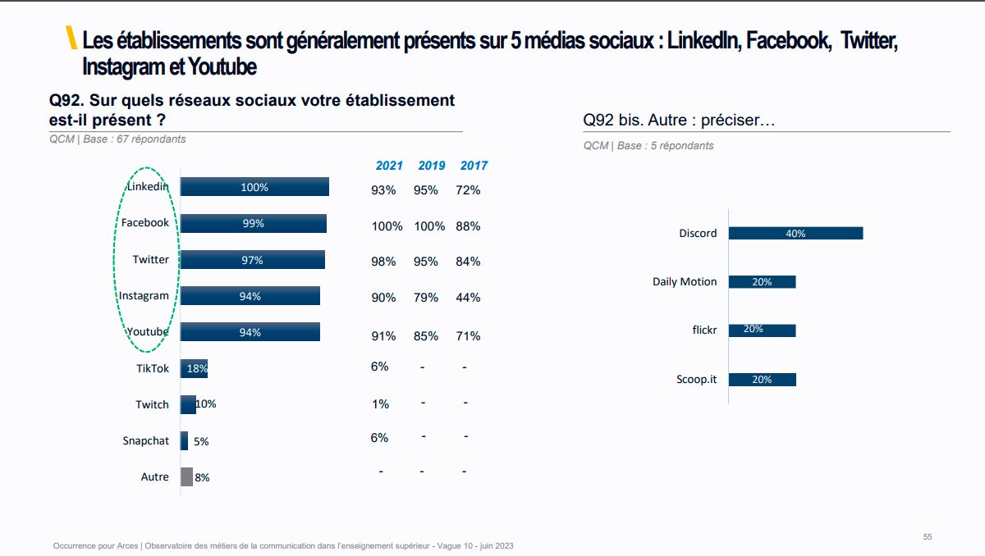
Usages actuels usages des institutions
ARCES, 2023, https://www.arces.com/fr/page-detail-articles/observatoire-des-metiers-de-la-communication-10eme-edition
Notes:
ARCES, Observatoire des métiers de la communication, 2023, https://www.arces.com/fr/page-detail-articles/observatoire-des-metiers-de-la-communication-10eme-edition et https://cdn.ca.yapla.com/company/CPYqheTICObXPcAlhpDTsvl/asset/files/ARCES_2023_Barome%CC%80tre%20complet_metiers_com_V%20finale.pdf
pour un exemple d’usages : Twitter en BU : Elodie Lemaire, Bibliothèques françaises et réseaux sociaux numériques : le cas de la présence des BU sur Twitter; Mémoire ENSSIB, 2023, https://www.enssib.fr/bibliotheque-numerique/documents/71843-bibliotheques-francaises-et-reseaux-sociaux-numeriques-le-cas-de-la-presence-des-bu-sur-twitter.pdf#page=59.08

Slide 24
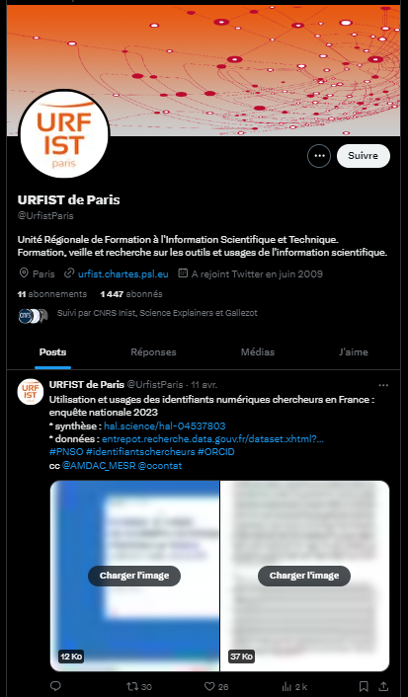
Illustration : le cas X-Twitter
https://twitter.com/MariLeBechec
https://twitter.com/UrfistParis
Notes:
Twitter :
pour le grand public : avant tout, pour être tenu au courant de l’actualité
pour les chercheurs : lieu pour disséminer la recherche, construire des communautés et toucher des publics larges (grand public, décideurs, financeurs, journalistes..)

Slide 25
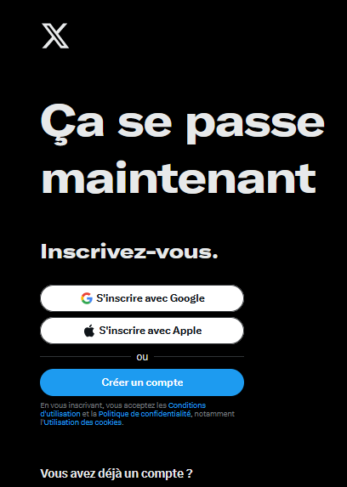
Illustration : le cas X-Twitter repères
date | 2006
URL | https://twitter.com/
chiffres (et utilisation chercheurs) | 600 M. (Fr. : 6 M./j.) 20 % des chercheurs (2023) ?
usages actuels | des audiences variées (médias, politiques publiques, financeurs, etc.) pour le chercheur, un outil favorisant le temps réel et l’information complémentaire, mais nécessitant du temps
Notes:
F. Segado-Boi et al., « Spanish academics and social networking sites: Use, non-use, and the perceived advantages and drawbacks of Facebook, Twitter, LinkedIn, ResearchGate, and Academia.edu », First Monday, Volume 24, Number 5 - 6 May 2019, https://firstmonday.org/ojs/index.php/fm/article/view/7296

Slide 26
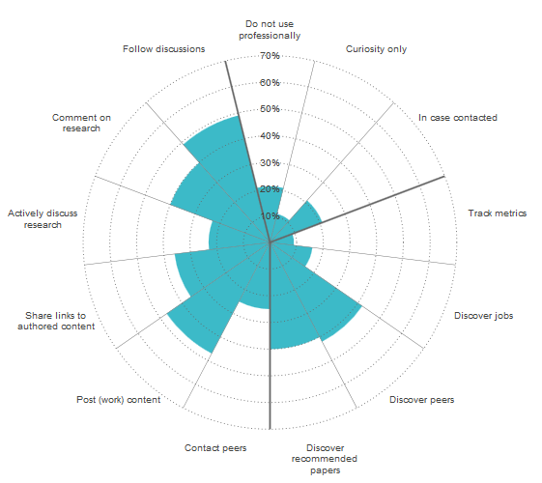
Twitter
R. Van Noorden, 2014, http://www.nature.com/news/online-collaboration-scientists-and-the-social-network-1.15711?WT.ec_id=NEWS-20140819
Notes:
R. Van Noorden, « Online collaboration: Scientists and the social network », Nature. vol. 512, issue 7513, p. 126–129 (14 August 2014), http://www.nature.com/news/online-collaboration-scientists-and-the-social-network-1.15711?WT.ec_id=NEWS-20140819

Slide 27
Illustration : le cas X-Twitter conséquences du rachat de 2022
rachat par E. Musk
un changement de nom
des fonctionnalités supprimées ou payantes
un changement de la politique de modération
une fermeture progressive des contenus
Notes:
rachat par E. Musk et souhait de rendre le service rentable
- à l’époque : peu de concurrence sur le créneau des outils de microblogging
- rachat suivi de pratiques managériales difficiles amenant notamment à de nombreux licenciements et prise de décisions visant à booster la croissance de la plateforme
un changement de nom : X
des fonctionnalités supprimées ou payantes
cf. outils d’exploration (moteur de recherche) : ex. : Tweetdeck devenu X Pro
cf. comptes vérifiés (badge bleu) : suffit désormais de payer
- un changement de la politique de modération
- retour de comptes bannis
- suppression des équipes de modération (désinformation, haine en ligne et harcèlement)
→ perte d’annonceurs
→ un monde moins ouvert à la discussion scientifique (cf. développement du climatosceptisme en 2022-2023)
- une fermeture progressive des contenus
- fin de l’accès gratuit aux contenus par les API (cf. accès aux data pour des projets de recherche : payants, limités en nombre ; fiabilité incertaine, cf. M. Tomaszewski, «X, terrain d’enquête déserté des chercheurs », 28/11/2023, https://www.lemonde.fr/sciences/article/2023/11/28/x-terrain-d-enquete-deserte-des-chercheurs_6202801_1650684.html)
- comptes de plus en plus verrouillés

Slide 28
Illustration : le cas X-Twitter partir ou rester ?
#Twexit fin 2022-courant 2023
des chercheurs
des institutions
Notes:
fuite des chercheurs
cf. enquête Nature (M. Vidal Valero, « Thousands of scientists are cutting back on Twitter, seeding angst and uncertainty », 2023, https://www.nature.com/articles/d41586-023-02554-0), à compléter par M. Hiltzik, « Column: Scientists used to love Twitter. Thanks to Elon Musk, they’re giving up on it », 25/08/2023, https://www.latimes.com/business/story/2023-08-25/column-scientists-used-to-love-twitter-thanks-to-elon-musk-theyre-giving-up-on-it
½ des chercheurs auraient diminué leur activité sur Twitter
46 % auraient créé un compte sur un autre service

Slide 29
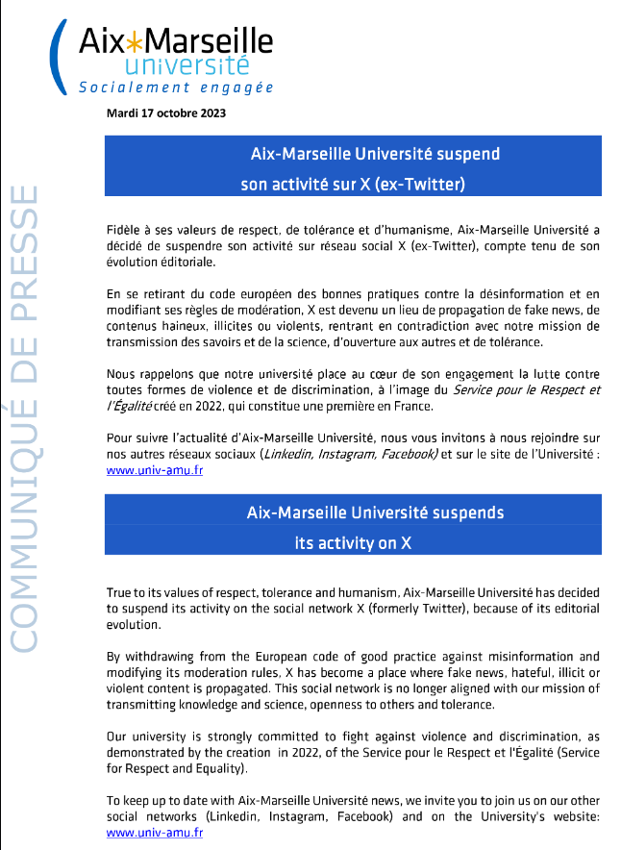
via C. Godefroid
Notes:
fuite des institutions
établissements universitaires fermant leurs comptes Twitter (ex. : Rennes 2, AMU), voir également https://twitter.com/nicolasberrod/status/1751196864517394774 et https://affordance.framasoft.org/2024/01/et-si-les-universites-restaient-sur-x-plutot-que-den-partir/
un usage et une audience des comptes institutionnels à mettre cependant en perspective (cf. O. Ertzscheid, « Et si les universités restaient sur X plutôt que d’en partir ? », 30/01/2024, https://affordance.framasoft.org/2024/01/et-si-les-universites-restaient-sur-x-plutot-que-den-partir/)

Slide 30
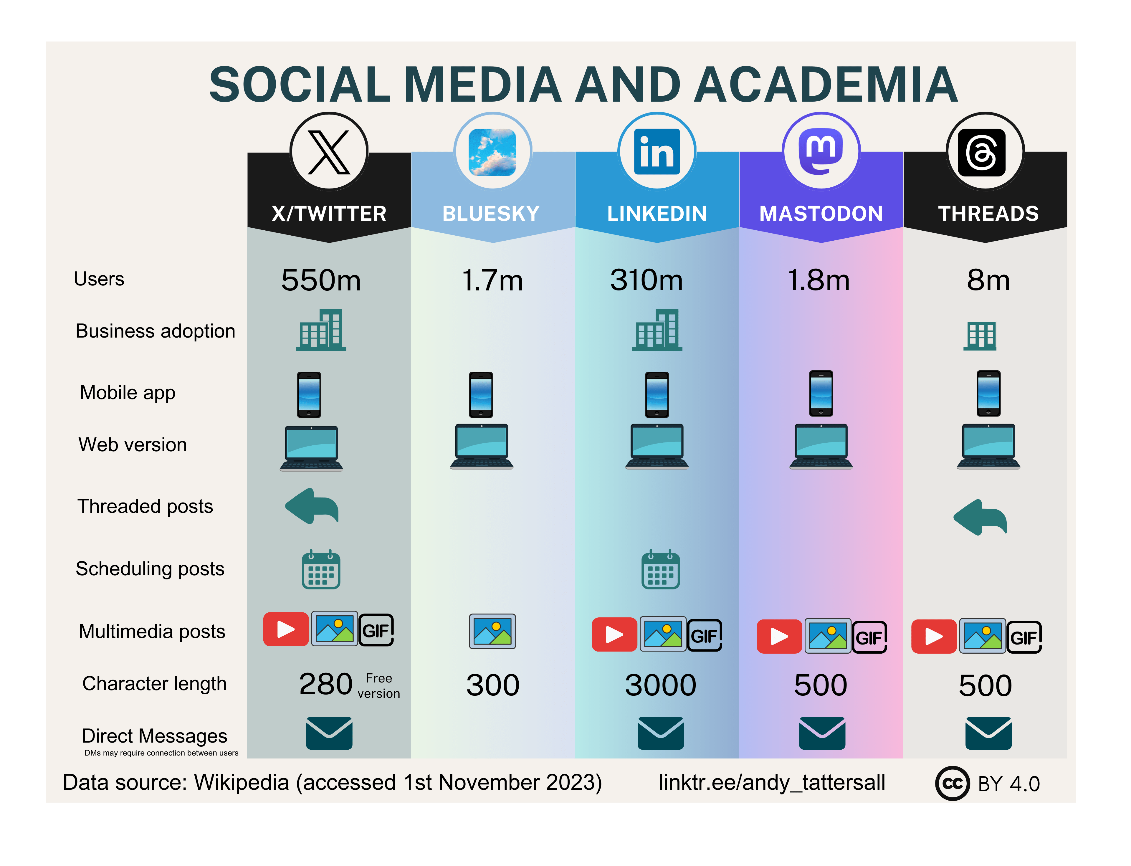
mais pour aller où ?
A. Tattersall, 2023, https://blogs.lse.ac.uk/impactofsocialsciences/2023/12/07/x-linkedin-bluesky-mastodon-threads-tiktok-how-to-chose-in-a-fractured-academic-social-media-landscape/
Notes:
A. Tattersall, « X, LinkedIn, Bluesky, Mastodon, Threads… TikTok? How to choose in a fractured academic social media landscape », 2023, https://blogs.lse.ac.uk/impactofsocialsciences/2023/12/07/x-linkedin-bluesky-mastodon-threads-tiktok-how-to-chose-in-a-fractured-academic-social-media-landscape/

Slide 31
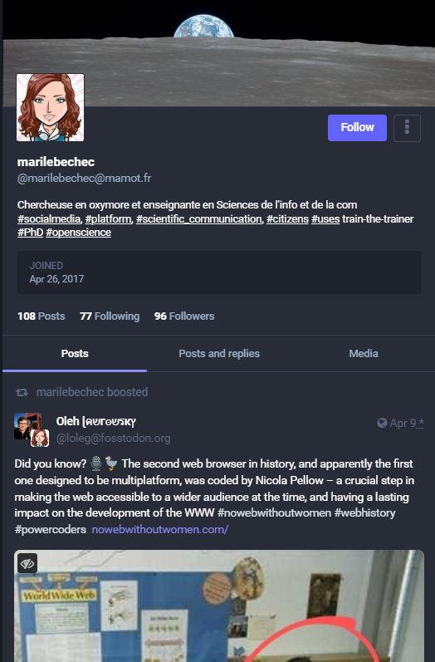
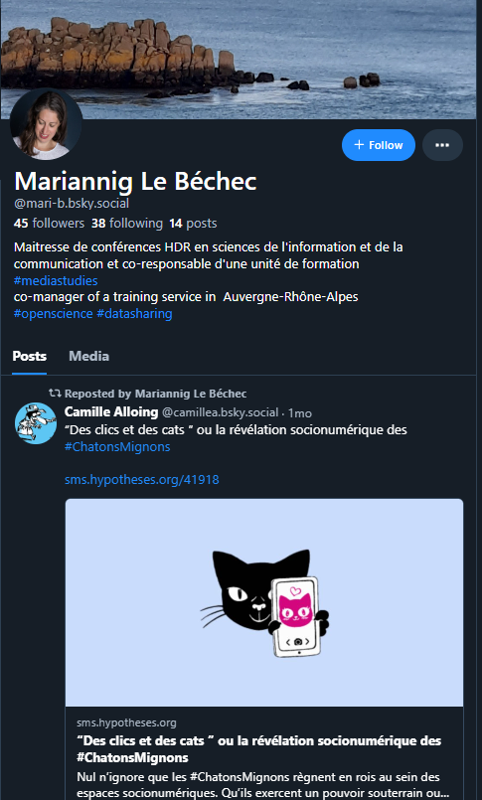
https://twitter.com/MariLeBechec
https://mamot.fr/@marilebechec
https://bsky.app/profile/mari-b.bsky.social
Notes:
de nombreux points communs :
un nom d’utilisateur
profil (avatar, bannière, bio)
posts (nombre de caractères limité), avec des liens, des mentions, des #, voire des images et vidéos, commentaires d’autres posts
abonnements / fils d’actualité
interactions (équivalent des likes)
recherche (utilisateurs, mots-clés)
site et app.
différences possibles :
visibilité des profils et des posts
modèle économique

Slide 32
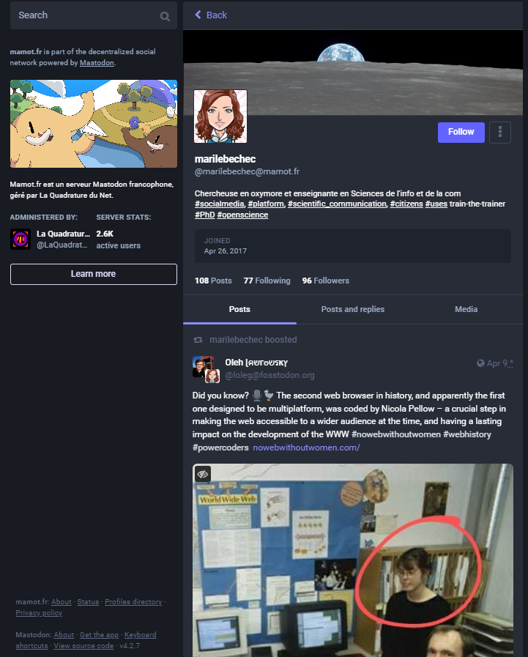
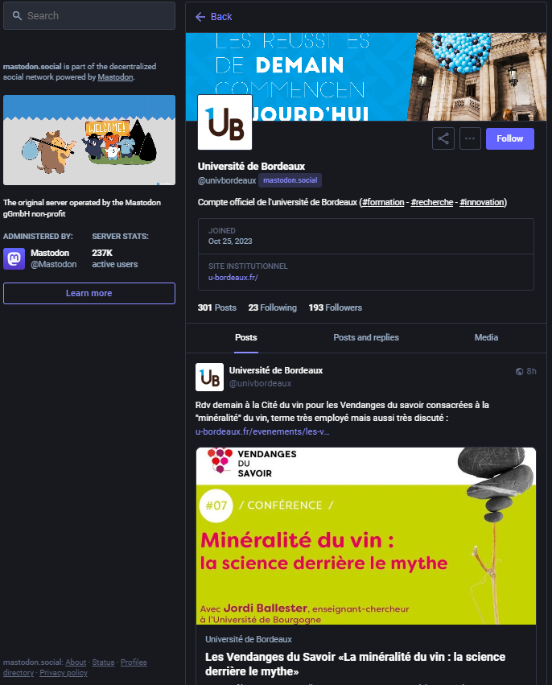
https://mamot.fr/@marilebechec
https://mastodon.social/@univbordeaux
Mastodon
Notes:
présentation
logiciel libre et open source, permettant de développer des réseaux décentralisés, ayant chacun leurs propres règles d’utilisation
post : 500 caractères : pouets / toots
utilisation
1 M. d’utilisateurs ? : un boom fin 2022-début 2023 dans la lignée du twexit, retombé depuis
fonctionnement
codes connus (abonnements, équivalent du RT, like, #...)
nécessaire de choisir une instance avant de commencer (ex. d’instances dans le monde académique : https://qoto.org/, https://social.sciences.re/)
le choix de l’instance a des conséquences sur ce que vous voyez (pas l’objectif d’un réseau global), les lieux où vous interagissez
l’identité d’un compte est associée à l’instance choisie (à changer donc si on change d’instance)
la modération est déléguée aux instances
moteur : https://mastodon.social/explore
documentation : https://docs.joinmastodon.org/

Slide 33
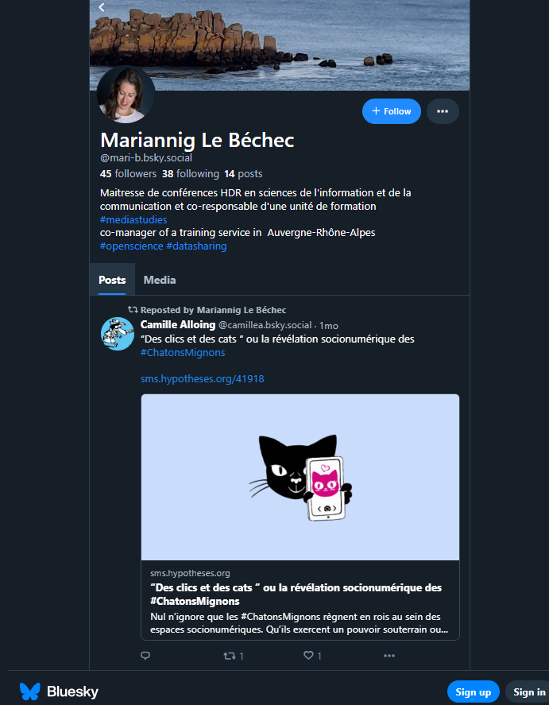
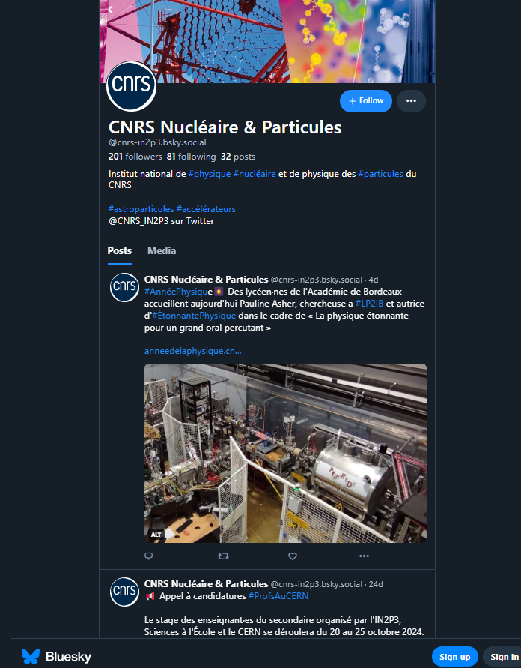
https://bsky.app/profile/mari-b.bsky.social
https://bsky.app/profile/cnrs-in2p3.bsky.social
Bluesky
https://bsky.app
Notes:
présentation
2021
société Bluesky par Jack Dorsey, créateur de Twitter ; à l’origine : projet de Twitter pour proposer une plateforme décentralisée
«We're excited to have you on board as a user. Bluesky Social runs on the Authenticated Transfer Protocol ("AT Protocol"), a decentralized social networking protocol that supports many different kinds of services. » (https://bsky.social/about/support/tos) ; le protocole AT ou atproto est un produit maison (https://bsky.social/about/blog/5-19-2023-user-faq)
possibilité d’avoir son propre serveur (mode décentralisé) : lors création du compte, possibilité d’indiquer le service hébergeant les données (Bluesky ou serveur propre), mais contrairement à Mastodon, le choix du serveur n’impacte pas ce que l’on voit et l’identité est indépendante du serveur (différences Mastodon / Bluesky : https://bsky.social/about/blog/02-22-2024-open-social-web)
possibilité d’indiquer son propre nom de domaine comme nom
- utilisation
longtemps accessible uniquement sur invitation (jusqu’à 02/2024)
6 M. utilisateurs actifs (05/2024)
fonctionnement
souhait de ressembler au Twitter d’origine (pas de pub, pas d’algorithme intrusif, fonctionnalités de recherche, ouverture du réseau, récupération de ses données, etc.)
post (ou « Skeet » : sky + tweet) : 300 caractères
profils et posts sont publics (https://bsky.social/about/support/privacy-policy#profile-posts-public), tout comme les blocages (https://bsky.social/about/blog/5-19-2023-user-faq) ; « Bluesky is a public social network »
des annonces autour de la modération (par le réseau ou par l’usager, cf. https://bsky.social/about/blog/5-19-2023-user-faq, avec fonctionnalités mute, block)
souhait de laisser aux usagers un meilleur contrôle des algorithmes (custom feeds, sorte de « super # » ou listes, avec comptes ou mots-clés https://bsky.social/about/blog/7-27-2023-custom-feeds, mais nécessite dans l’immédiat quelques compétences techniques pour en créer ; sinon, possibilité de récupérer des feeds créés par d’autres usagers)
FAQ : https://bsky.social/about/blog/5-19-2023-user-faq
NB : J. Dorsey a fermé son compte et a quitté sa place au CA du réseau en 05/2024 (Le Monde, « Jack Dorsey ne figure plus au conseil d’administration du réseau social Bluesky », 06/05/2024, https://www.lemonde.fr/pixels/article/2024/05/06/jack-dorsey-ne-figure-plus-au-conseil-d-administration-du-reseau-social-bluesky_6231895_4408996.html)

Slide 34
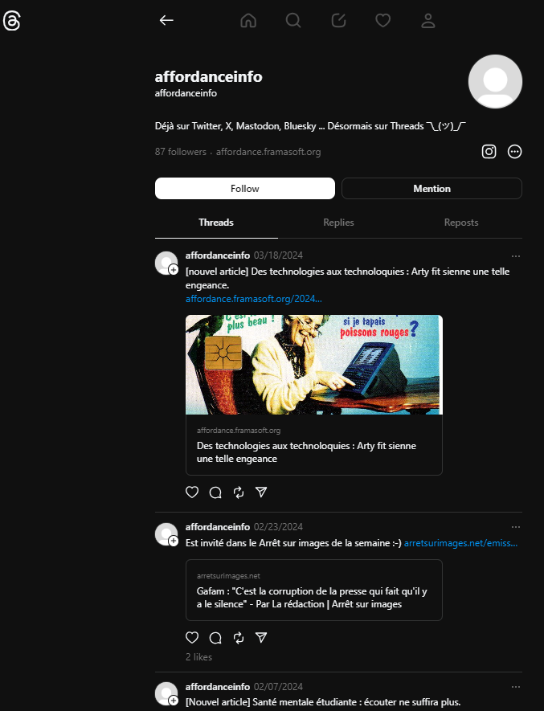
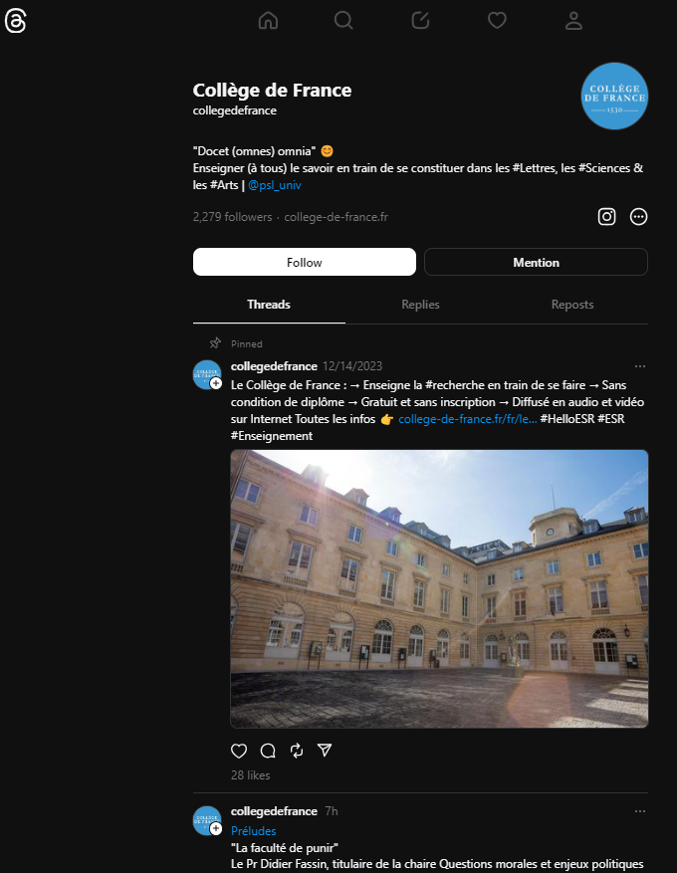
Threads
https://www.threads.net/@affordanceinfo
https://www.threads.net/@collegedefrance
https://www.threads.net/
Notes:
- présentation
2023
société Meta (Facebook), pour profiter des problèmes de Twitter, dans la continuité de projets de Meta d’insérer du contenu textuel dans Instagram → besoin d’un compte Instagram pour avoir un compte (possibilité d’avoir un compte privé et un compte public, mais possible problème de confidentialité)
réseau décentralisé du Fediverse (protocole ActivityPub)
grand démarrage à l’ouverture mi-2023, puis fort ralentissement ; ouvert officiellement en Europe en 12/2023 ; fin 2023 : 130 M. UAM (37 % : 18-24 ans)
fonctionnement
compte possiblement privé
post : 500 caractères
+ modification de posts déjà publiés, recherche par mots-clés
actualités : abonnements ; algorithmes
en 05/2024 : des fonctionnalités encore manquantes : messagerie privée, #
vers une intégration de fédération de réseaux décentralisés (Fediverse) et possibilité d’ouvrir volontairement le partage sur le Fediverse : « Future versions of Threads will work with the fediverse, a new type of social media network that allows people to follow and interact with each other on different platforms, like Mastodon » (https://www.threads.net/onboarding/, 07/05/2024, cf. https://help.instagram.com/169559812696339), afin de permettre une diffusion des informations (profil et contenus) vers d’autres serveurs que Threads
NB :
aux Etats-Unis : vient de dépasser Twitter (cf. 28 M. contre 22 M.) (K. Hays, « Threads just dethroned X, according to this key metric », 23/04/2024, https://www.businessinsider.com/meta-threads-more-daily-us-users-twitter-elon-musk-x-2024-4)
problème de la très grande quantité d’informations personnelles collectées (la pire des principaux réseaux sociaux, https://fr.wikipedia.org/wiki/Threads_(r%C3%A9seau_social))
cf. F. Reynaud, « Threads, la réponse de Meta à X, est officiellement lancé en Europe », 14/12/2023, https://www.lemonde.fr/pixels/article/2023/12/14/threads-la-reponse-de-meta-a-x-est-officiellement-lance-en-europe_6205804_4408996.html

Slide 35
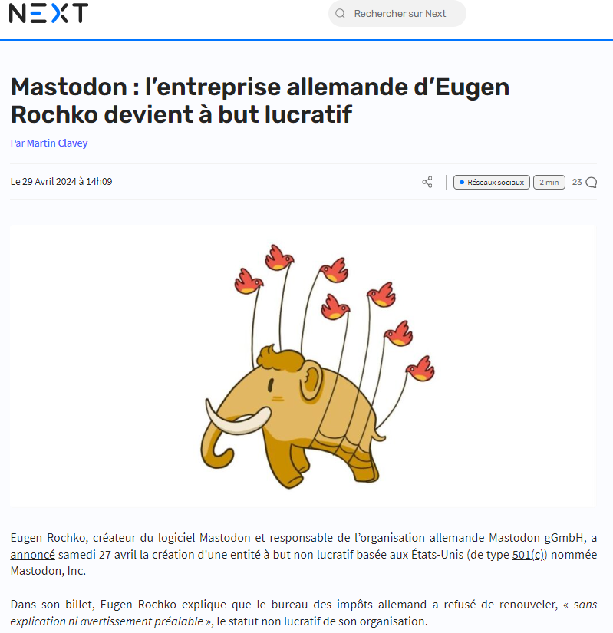
des alternatives posant elles-mêmes question
des modèles économiques à préciser
failles techniques et sécurité des données
des stratégies à redéfinir
M. Clavey, 2024, https://next.ink/brief_article/mastodon-lentreprise-allemande-deugen-rochko-devient-a-but-lucratif/
Notes:
M. Clavey, «Mastodon : l’entreprise allemande d’Eugen Rochko devient à but lucratif », 29/04/2024, https://next.ink/brief_article/mastodon-lentreprise-allemande-deugen-rochko-devient-a-but-lucratif/
modèles : start-ups ou organisations, entreprises commerciales...
pb des modèles décentralisés
pour assurer une certaine modération : sans modération globale, chaque instance établit ses propres règles d’utilisation et de modération (A. Nardo, « Mastodon, à consommer avec modération », 29/07/2023, https://www.lesnumeriques.com/societe-numerique/mastodon-a-consommer-avec-moderation-n211985.html)
pour se tenir à l’écart des politique opportunistes : ex. d’instances Mastodon ayant décidé de bloquer par anticipation l’instance de Threads, par peur de « embrace, extend and extinguish » (https://fr.wikipedia.org/wiki/Threads_(r%C3%A9seau_social) et U. Rozier, « ActivityPub, Fediverse et Mastodon : Threads de Meta pour les nuls », 11/07/2023, https://www.frandroid.com/marques/meta/1738113_threads-de-meta-et-son-flirt-avec-activitypub-et-mastodon-ca-sent-le-drama-dans-le-fediverse)
pour supprimer des informations diffusées sur d’autres serveurs (cf. Threads : « If you delete a post on Threads, we will request that other servers delete the post from their servers. We cannot guarantee that they will delete your post and it may remain publicly visible despite your decision to delete it. Similarly, if you turn off sharing to the fediverse, delete your Threads profile, or deactivate your Threads profile, we will request that other servers delete your profile and content. We cannot guarantee that they will delete your information and it may remain publicly visible. », https://help.instagram.com/387800897233223?helpref=faq_content, 07/05/2024)
une nécessaire réflexion sur les outils et leurs buts : « vers un saucissonnage » ?
- ex. pour les institutions : « Au vu du nombre de réseaux sociaux existants, une possibilité intéressante est de saucissonner sa présence selon les publics : LinkedIn pour les alumni, un outil interne ou Discord pour les étudiants, Instagram pour les lycéens… Twitter et Threads sont dédiés à l’actualité et aux débats, si l’établissement ne veut pas d’interaction, alors il ne faut pas y être. Mais ce sont des endroits qui permettent aux enseignants-chercheurs de participer au débat public. » (P. Rozet, in https://www.campusmatin.com/vie-campus/relations-exterieures/pratiques/twitter-c-est-fini-les-strategies-des-etablissements-qui-ont-quitte-le-reseau-social-x.html, 07/03/2024)

Slide 36
la difficile question des communautés
ouverture à tous vs mondes à reconstruire / cloisonnés
présence académique et débat public
Notes:
départ de Twitter
un effort évident (coût de transfert - switching cost)
nécessité de s’adapter à un nouvel environnement
nécessité de reconstruire des communautés ailleurs, dans des communautés parfois cloisonnées (Mastodon) ou en cours de développement (Threads), sans nécessairement de taille critique
pas d’interopérabilité entre eux pour faciliter les migrations
peu développés dans la sphère francophone
perte d’un espace ouvert à tous, partout et donc coupure d’audiences potentielles, notamment en-dehors du monde académique
risque de fragmentation, voire de polarisation, au contraire de l’intérêt initial de Twitter
faut-il laisser la place aux trolls dans le débat public ou au contraire, continuer à porter la voix de la recherche académique et le débat ?
- cf. par ex., https://affordance.framasoft.org/2024/01/et-si-les-universites-restaient-sur-x-plutot-que-den-partir/ :
« Ensuite quitter cette plateforme qui est effectivement, sur certains thèmes ou sujets, saturée de discours de désinformation ou d’appels à la haine, c’est accepter aussi de n’offrir plus aucun contrepoint à ces discours, en tout cas plus le contrepoint que pouvaient proposer les universités. Et c’est, en bout de chaîne, contribuer un peu aussi à l’isolement des membres de la communauté universitaire (enseignants-chercheurs notamment) qui continuent d’y être et de s’y exprimer. »
« il nous faut aussi tenir ces places et continuer d’y faire exister une parole, une posture et une sociologie scientifique et universitaire », dans un espace où se croisent encore différentes sociologies

Slide 37
Illustration : le cas X-Twitter état des lieux 2024
Twitter actuellement
l’inertie du changement
des positions différenciées selon les acteurs académiques
Notes:
inertie du changement :
7 % des chercheurs auraient arrêté de l’utiliser au 1er semestre 2023 (cf. étude Nature)
pour l’instant : taille et audiences « captives » faute de concurrence d’une taille suffisante
notamment pour les comptes les plus suivis
notamment pour les organismes (institutions, financeurs…)
difficultés de passer sur un autre réseau (cf. A. Tattersall, « X, LinkedIn, Bluesky, Mastodon, Threads… TikTok? How to choose in a fractured academic social media landscape », 2023, https://blogs.lse.ac.uk/impactofsocialsciences/2023/12/07/x-linkedin-bluesky-mastodon-threads-tiktok-how-to-chose-in-a-fractured-academic-social-media-landscape/)
sa communauté n’y est pas nécessairement
on ne peut pas toujours avoir le même nom sur les différents services
pb des outils automatisant la mise à jour d’une plateforme à l’autre
impossibilité d’être partout (rapport temps / résultats)
des positions différenciées :
position des institutions potentiellement différente de celle des chercheurs
une inertie potentiellement plus grande du côté des institutions, qui cherchent en plus à toucher plus de monde que les chercheurs

Slide 38
un outil en suspens
une chute des usages
des services soumis au bon vouloir du propriétaire
un outil de plus en plus fermé
Notes:
un outil en suspens :
néanmoins : une chute de – 30 % de l’utilisation de X-Twitter sur un an (P. Aubert, « L’utilisation de X recule de 30% », 10/04/2024, https://www.zdnet.fr/blogs/lutilisation-de-x-recule-de-30-390497.htm)
bon vouloir du propriétaire : développement de modèles payants, algorithmes de moins en moins transparents fuite des annonceurs (- 60 % des revenus publicitaires, cf. P. Aubert, « L’utilisation de X recule de 30% », 10/04/2024, https://www.zdnet.fr/blogs/lutilisation-de-x-recule-de-30-390497.htm)

Slide 39
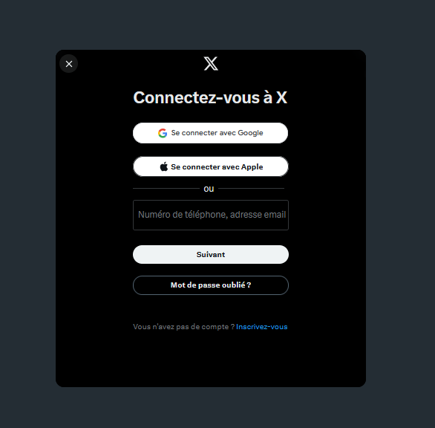
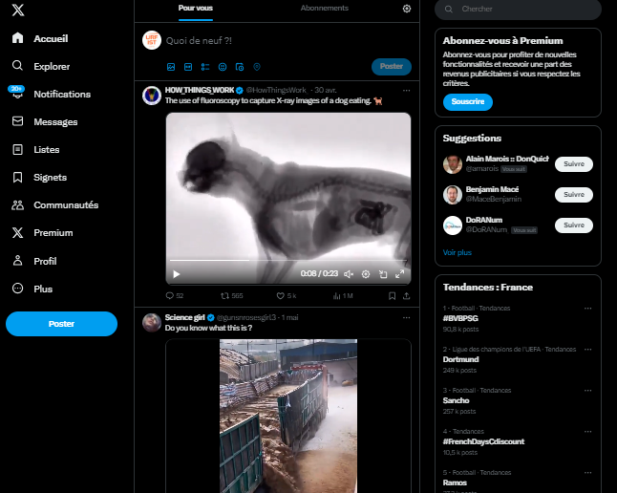
Notes:
un outil de plus en plus fermé : comptes verrouillés, difficultés à afficher les tweets plus anciens
un outil de plus en plus difficile à évaluer (cf. achat et/ou attribution de badges bleus)
des algorithmes de plus en plus inadaptés
baisse de la qualité
un lieu de moins en moins de découverte
→ le développement d’un réseau social de niche ?

Slide 40
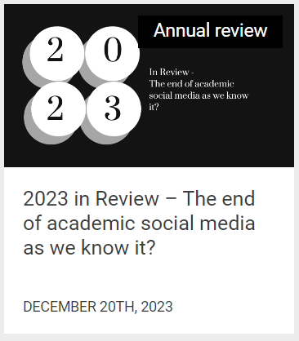
LSE blog, 2023, https://blogs.lse.ac.uk/impactofsocialsciences/2023/12/20/2023-in-review-the-end-of-academic-social-media-as-we-know-it/
Notes:
LSE blog 2023, https://blogs.lse.ac.uk/impactofsocialsciences/2023/12/20/2023-in-review-the-end-of-academic-social-media-as-we-know-it/
constats (cf. M. Carrigan, « Social media has changed – Will academics catch up? », LSE blog, 14/04/2023, https://blogs.lse.ac.uk/impactofsocialsciences/2023/04/14/social-media-has-changed-will-academics-catch-up/) :
réseaux sociaux apparus au milieu des années 2000, bientôt 20 ans ; d’abord basés sur les promesses du web 2.0
se sont « institutionnalisés », ne sont plus des innovations disruptives
- importance de la gratuité pour les usagers vs coûts de fonctionnement
- développement de la visibilité, de l’influence
→ associer ces aspirations à un modèle économique freemium (« pay to play model » ou « pay or Okay » : mettre en valeur les usagers payants)
alors même que les institutions poussent de plus en plus les chercheurs à être présents sur les réseaux
→ comment associer ces injonctions ?

Slide 41
#enshittification
Cory Doctorow
Notes:
2023 : multiplication d’articles, chroniques annonçant la fin des réseaux sociaux
« emmerdification » (C. Doctorow, 2022-2023 (notamment https://doctorow.medium.com/social-quitting-1ce85b67b456 : « how everything on the internet is (suddenly, simultaneously) getting (much) worse », in https://locusmag.com/2024/05/cory-doctorow-no-one-is-the-enshittifier-of-their-own-story/)
considéré comme le « mot de l’année » par l'American Dialect Society en 2023
dégradation de qualité qui touche les plateformes numériques associant des utilisateurs et annonceurs et fin du capitalisme des plateformes (ex. : moteur de recherche Google, réseaux sociaux commerciaux)
« le principe d’emmerdification (“enshittification”) postule que “premièrement, [les plateformes] séduisent leurs utilisateurs ; ensuite, elles les exploitent au profit de leurs clients ; pour finir, elles exploitent leurs clients pour récupérer toute la valeur produite. Enfin, elles meurent. » (T. Prévost, « Aux apatrides du web merdique », 28/01/2024, https://www.arretsurimages.net/chroniques/clic-gauche/aux-apatrides-du-web-merdique)
des réseaux pas conçus pour durer mais pour capter le maximum de valeur et assurer une rentabilité en un minimum de temps
une diminution du temps passé sur les réseaux sociaux (étude GWI, 2023, https://www.gwi.com/press-releases/time-spent-online, UK)
en général
et notamment pour la génération Z (nés entre 1997 et 2010), cf. aussi J. Parham, « First-Gen Social Media Users Have Nowhere to Go », Wired, 06/11/2023), taux le plus bas depuis 2014)
le sentiment d’une baisse de qualité des réseaux sociaux depuis 5 ans
+ 50 % des enquêtés estiment que le paysage des réseaux sociaux s’est détérioré en 1 an ou sur 5 ans (via https://www.gartner.com/en/newsroom/press-releases/2023-12-14-gartner-predicts-fifty-percent-of-consumers-will-significantly-limit-their-interactions-with-social-media-by-2025) :
désinformation
usagers toxiques
bots
+ présence d’annonces ou de posts sponsorisés
selon Gartner : limitation attendue des interactions sur les réseaux sociaux dans les années à venir (cf. https://www.gartner.com/en/newsroom/press-releases/2023-12-14-gartner-predicts-fifty-percent-of-consumers-will-significantly-limit-their-interactions-with-social-media-by-2025), renforcée par la multiplication de contenus IA
une diminution du contenu posté sur les réseaux sociaux ces dernières années ? (cf. C. James, « We Aren’t Posting on Social Media as Much Anymore. Will We Ever? »,23/12/2023, https://www.wsj.com/tech/personal-tech/social-media-nobody-posting-f6c2fd3e)
raisons variées : impression de ne pas pouvoir suffisamment contrôler ce que l’on poste, souhait de moins publier d’éléments privés ou leurs prises de position, développement d’usages passifs (lurkers, favorisé par la présence sur ces lieux de stars, d’influenceurs), algorithmes qui invisibilisent les audiences proches (amis, etc.) et donnent moins envie de s’engager soi-même → « no-fun zone »
départ vers des lieux plus fermés (cf. messageries, DM, serveurs Discord, forums) : d’autres formes de partage
en réaction, projet des sociétés de développer des lieux plus fermés dans les réseaux sociaux actuels même (cf. fonctionnalité « close friends » d’Instagram)
de nouveaux types de contenus (cf. rôle de la voix comme les messages vocaux – cf. étude GWI ; ex. : Spaces de Twitter, lieux de conversation audio en direct)
une évolution des pratiques, notamment générationnelles
perçus davantage comme des lieux de divertissement / entertainement (comme YouTube et Netflix)
notion de médias sociaux plus que de réseaux sociaux

Slide 42
enjeux politiques et stratégiques
Plateformisation de la recherche et ouverture de la science
Notes:
réseaux sociaux : basés sur des communautés d’intérêt
sur Twitter : surtout autour des domaines de recherche et des centres d’intérêt personnels → des réseaux plus larges et plus diffus
sur les réseaux sociaux académiques : autour des institutions et des domaines de recherche → des réseaux plus petits et plus ciblés
(cf. K. Jordan, « Separating and Merging Professional and Personal Selves Online: The Structure and Processes That Shape Academics' Ego‐Networks on Academic Social Networking Sites and Twitter », Journal of the Association for Information Science and Technology, 2019/8, vol. 70, n°8, p. 830-842, postprint : https://oro.open.ac.uk/58544/3/58544.pdf

Slide 43
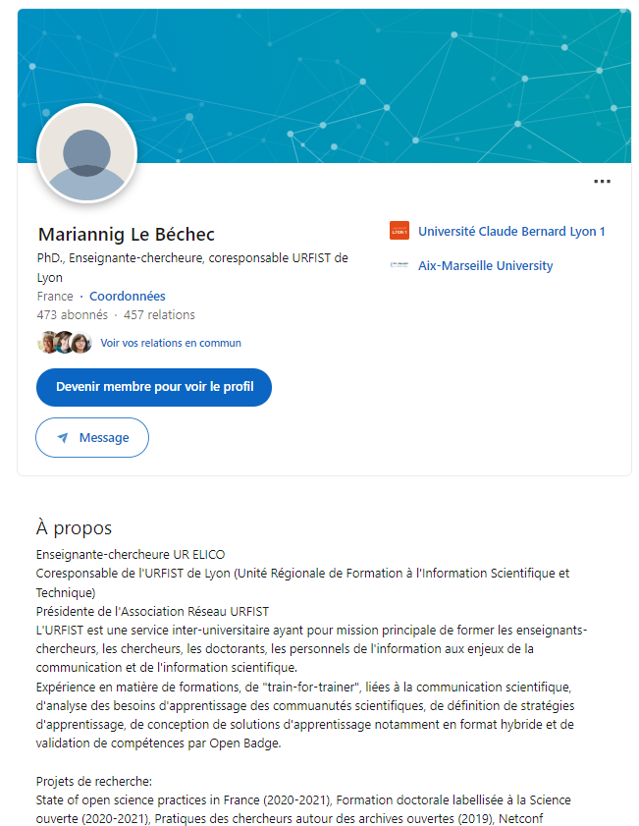
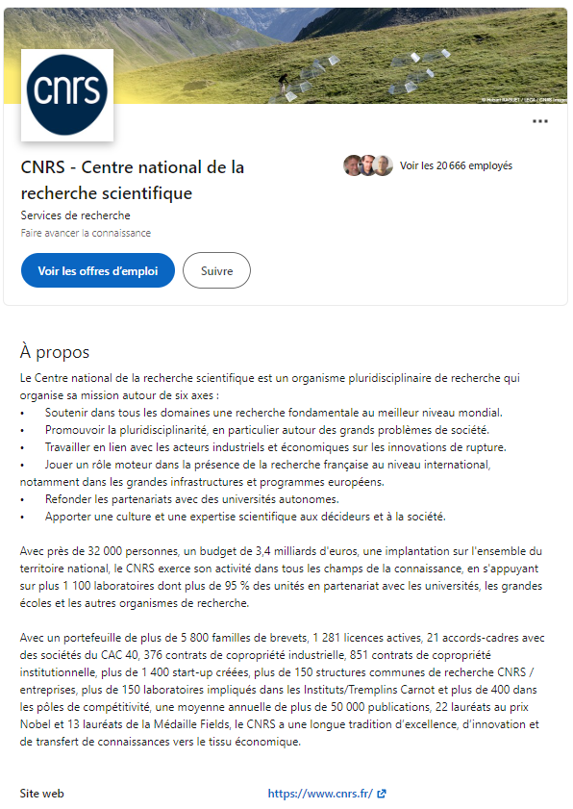
Illustration : les réseaux sociaux professionnels LinkedIn
https://fr.linkedin.com/in/mlebechec
https://www.linkedin.com/company/cnrs/
Notes:
LinkedIn :
relations professionnelles et commerciales
expertise, expériences, réflexions/présentation de ses activités ou de son domaine
du côté des candidats (étude IFOP, 2022, https://www.ifop.com/publication/le-recours-aux-reseaux-sociaux-dans-le-cadre-de-recrutements/)
20 % auraient trouvé un emploi via les réseaux sociaux, plus important chez les plus jeunes
bons réflexes (selon France Travail, https://www.francetravail.fr/candidat/vos-recherches/bien-vous-organiser/recherche-demploi--les-bonnes-pr.html, consulté le 10/05/2024)
#1 Assurez-vous que votre profil est à jour
#2 Vérifiez la cohérence entre votre profil en ligne et votre CV
#3 Soyez actif et boostez votre visibilité
#4 Utilisez les bons mots-clés
#5 Enrichissez votre réseau
du côté des employeurs (étude APEC, 2022, https://corporate.apec.fr/files/live/sites/corporate/files/Nos%20%c3%a9tudes/pdf/pratiques-de-recrutements-des-cadres-2022, entreprises de > 9 salariés, ayant recruté au moins un cadre en 2021)
62 % des employeurs utilisent les réseaux pour diffuser des offres d’emploi, plus important chez les entreprises de plus grande taille
2e outil de sourcing
50 % des employeurs utilisent les réseaux sociaux pour entrer en contact avec des candidats
des chiffres en augmentation constante depuis plusieurs années
- 41% des recruteurs n'envisageraient pas d’entretien avec un candidat qu'ils ne trouvent pas en ligne (https://makemycv.fr/statistiques-recrutement#Les-chiffres-a-retenir-sur-les-pratiques-des-recruteurs-et-des-candidats)
« disgracebook » (chiffres YouGov, via Statista, https://fr.statista.com/infographie/12479/%2522disgracebook%2522-ou-la-recherche-demploi-et-les-reseaux-sociaux/, chiffres 2017)
1 recruteur sur deux vérifient régulièrement les profils sur LinkedIn et Facebook
1 sur 5 a refusé un candidat en raison de ses activités en ligne
- rôle central des recommandations de collaborateurs dans le recrutement, et plateformes de recrutement en ligne (https://www.opensourcing.com/ressources/blog/40-statistiques-recrutement-2023)

Slide 44
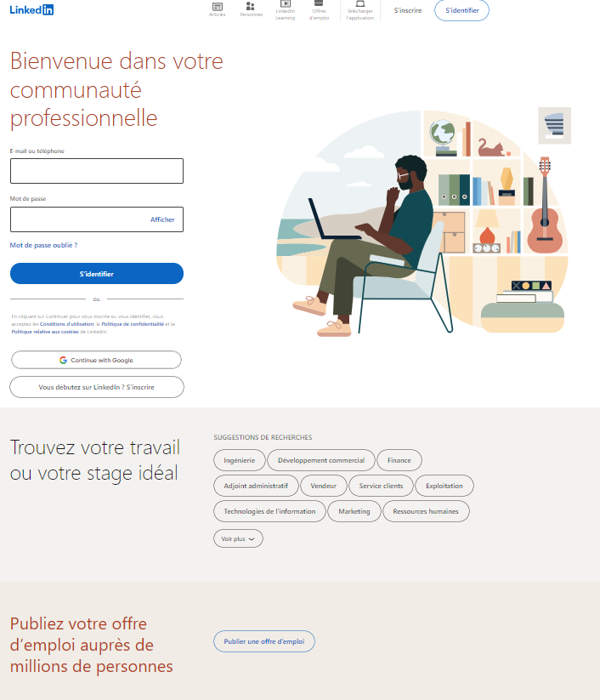
LinkedIn - repères
date | 2002
URL | https://www.linkedin.com
chiffres (et utilisation chercheurs) | 1 MM. (Fr. : 29 M.) 50 % des chercheurs (2023) ?
usages actuels | pour le chercheur, un outil de contact et de veille, mais très (trop ?) orienté monde de l’entreprise
Notes:
F. Segado-Boi et al., « Spanish academics and social networking sites: Use, non-use, and the perceived advantages and drawbacks of Facebook, Twitter, LinkedIn, ResearchGate, and Academia.edu », First Monday, Volume 24, Number 5 - 6 May 2019, https://firstmonday.org/ojs/index.php/fm/article/view/7296
- version bilingue
bon profil
- mieux vaut un profil court que trop long : pour ne pas scroller la page (perte de temps) - ! stéréotypes (foot, jeux vidéos)
- mettre en valeur des réalisations concrètes
ex. : soft skills plus que compétences techniques (https://www.opensourcing.com/ressources/blog/40-statistiques-recrutement-2023)

Slide 45
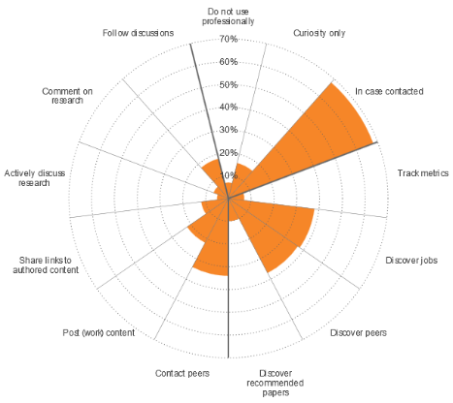
LinkedIn
R. Van Noorden, 2014, http://www.nature.com/news/online-collaboration-scientists-and-the-social-network-1.15711?WT.ec_id=NEWS-20140819
Notes:
R. Van Noorden, « Online collaboration: Scientists and the social network », Nature. vol. 512, issue 7513, p. 126–129 (14 August 2014), http://www.nature.com/news/online-collaboration-scientists-and-the-social-network-1.15711?WT.ec_id=NEWS-20140819

Slide 46
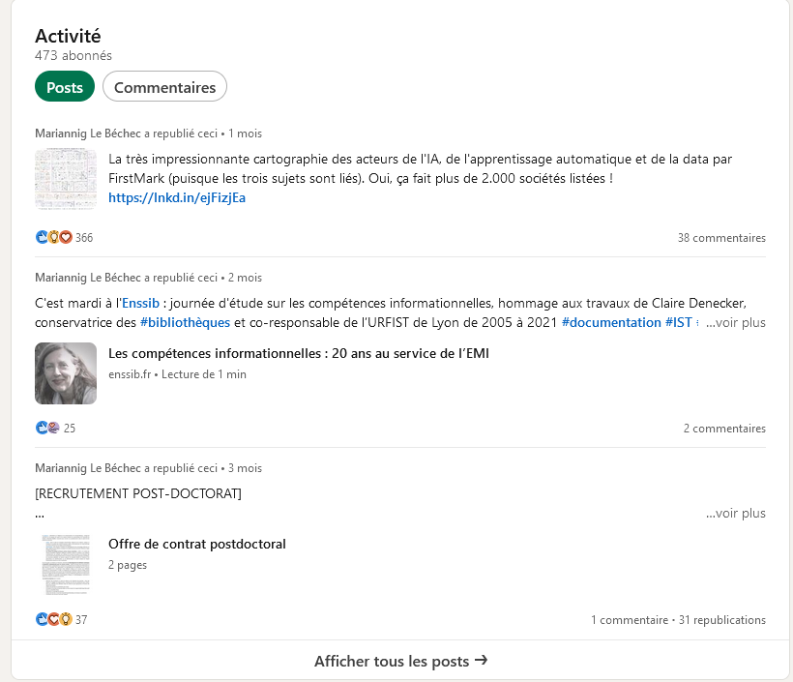
Notes:
avant tout une vitrine (marketing de soi)
notamment aspect conversationnel
- problème de l’usage comme moteur de recherche (moteur interne peu satisfaisant)

Slide 47
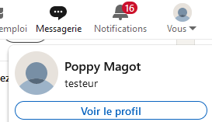
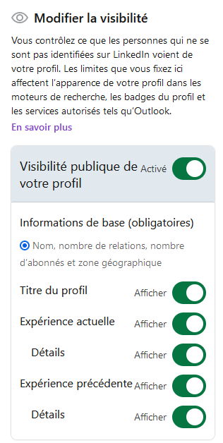
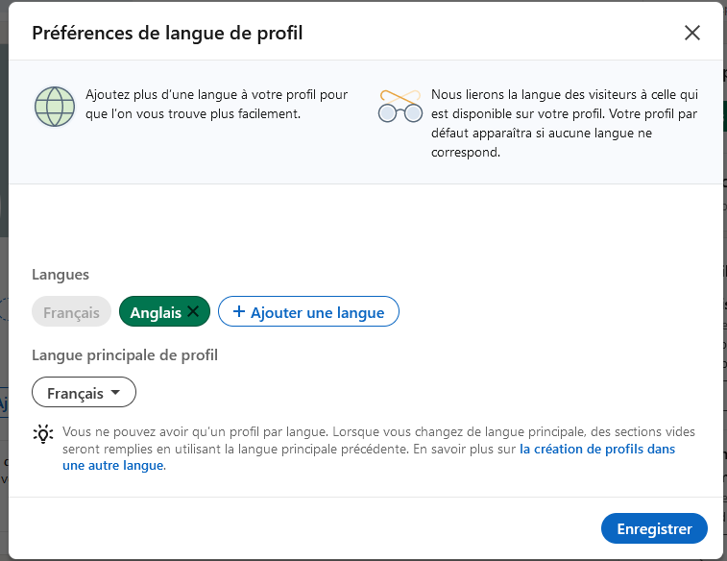

Slide 48
Notes:
question de l’offre Premium (https://www.linkedin.com/help/linkedin/answer/a545596/comptes-gratuits-et-abonnements-premium-linkedin?lang=fr)
ciblant plus particulièrement les chercheurs d’emploi, les recruteurs, les entreprises (à partir de 35 €/mois)

Slide 49
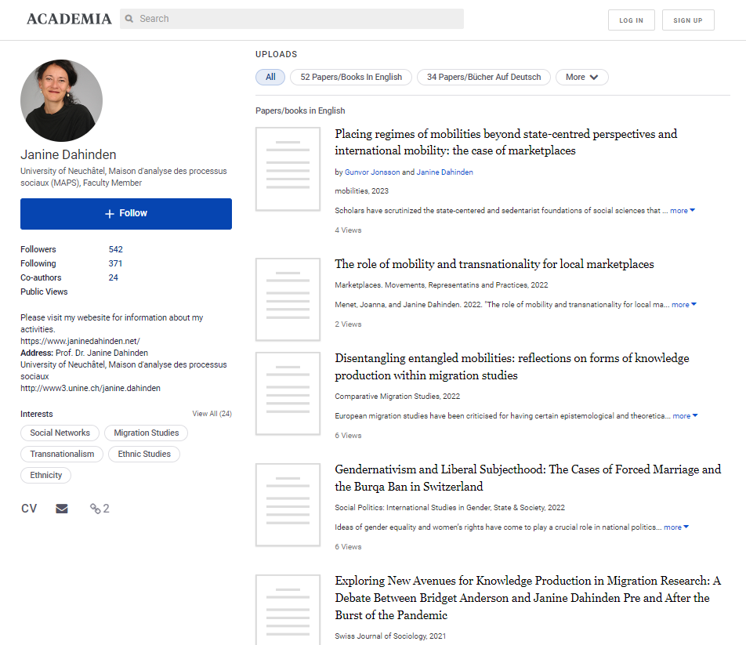
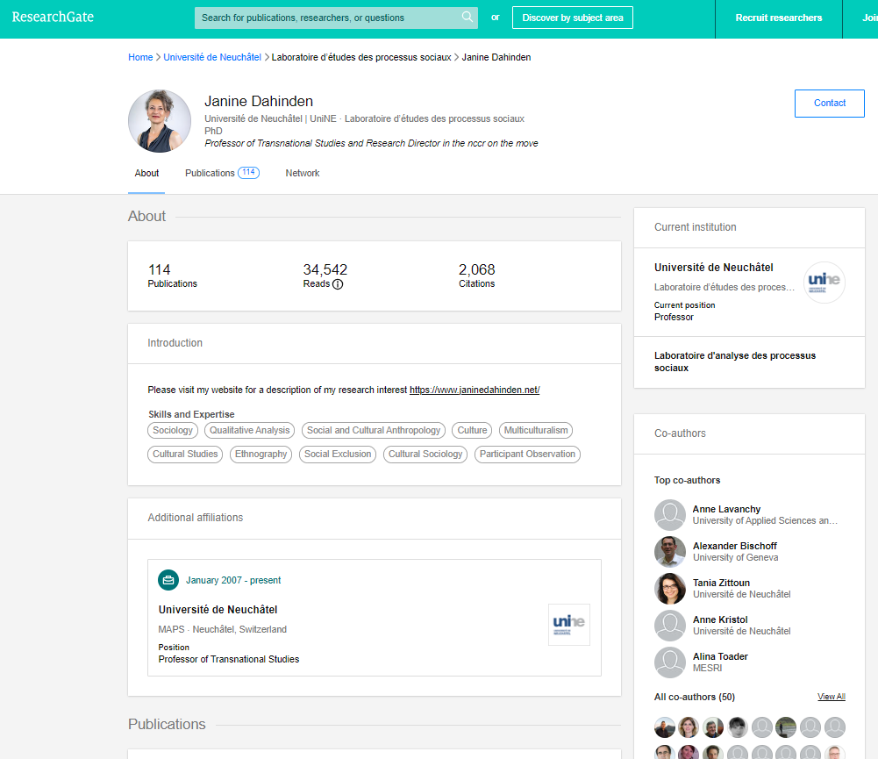
Illustration : les réseaux sociaux académiques Academia et ResearchGate
https://unine.academia.edu/JanineDahinden
https://www.researchgate.net/profile/Janine-Dahinden

Slide 50
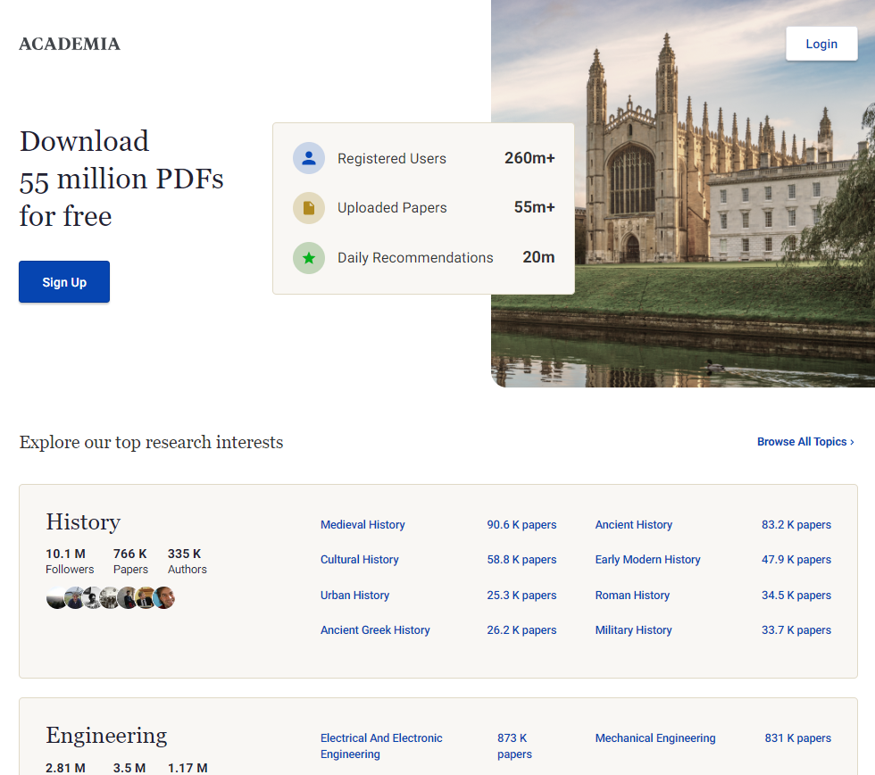
Academia - repères
date | 2008
URL | https://www.academia.edu/
chiffres (et utilisation chercheurs) | 260 M. 55 M. papers
usages actuels | pour le chercheur, des outils pour 1° accéder à des contenus (actualités, PDF), 2° gérer et diffuser son propre contenu, 3° identifier des experts/ des pairs
Notes:
F. Segado-Boi et al., « Spanish academics and social networking sites: Use, non-use, and the perceived advantages and drawbacks of Facebook, Twitter, LinkedIn, ResearchGate, and Academia.edu », First Monday, Volume 24, Number 5 - 6 May 2019, https://firstmonday.org/ojs/index.php/fm/article/view/7296

Slide 51
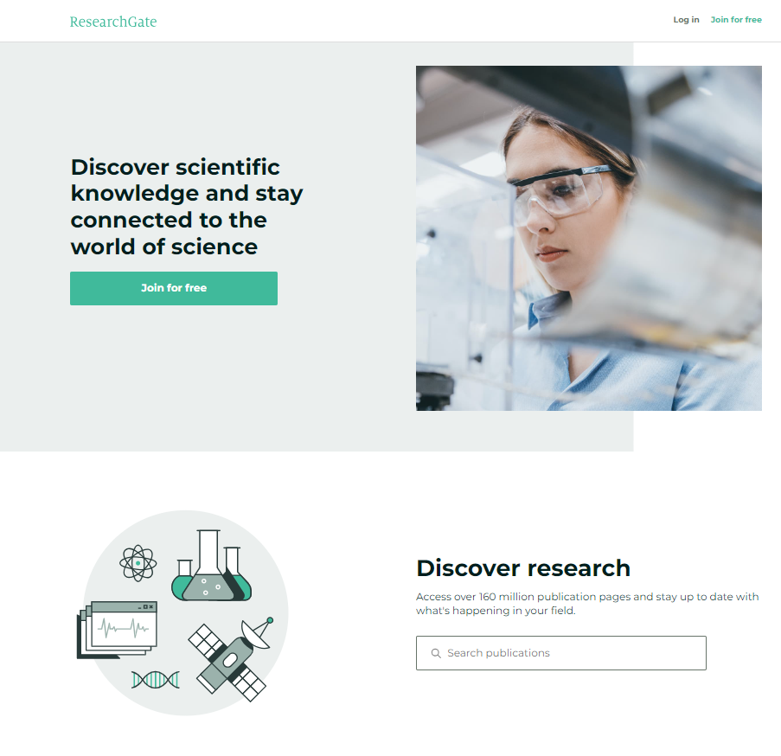
ResearchGate - repères
date | 2008
URL | https://www.researchgate.net/
chiffres (et utilisation chercheurs) | 25 M. 160 M. de pages
usages actuels | pour le chercheur, des outils pour 1° accéder à des contenus (actualités, PDF), 2° gérer et diffuser son propre contenu, 3° identifier des experts/ des pairs
Notes:
F. Segado-Boi et al., « Spanish academics and social networking sites: Use, non-use, and the perceived advantages and drawbacks of Facebook, Twitter, LinkedIn, ResearchGate, and Academia.edu », First Monday, Volume 24, Number 5 - 6 May 2019, https://firstmonday.org/ojs/index.php/fm/article/view/7296

Slide 52
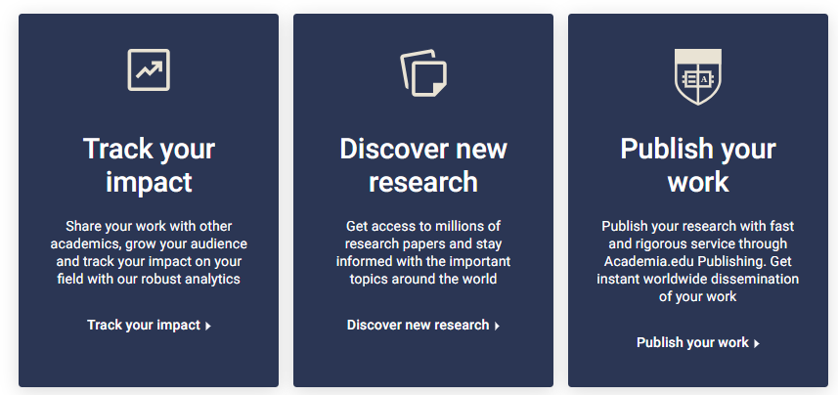
https://www.academia.edu/

Slide 53
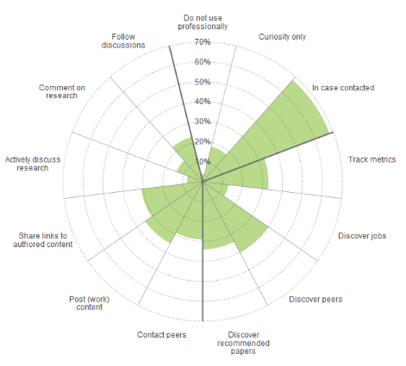
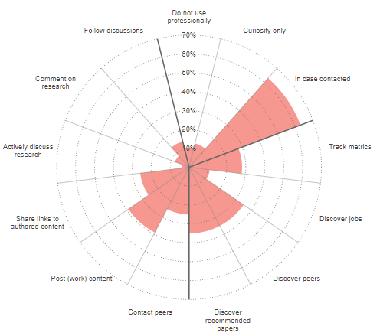
ResearchGate
Academia
R. Van Noorden, 2014, http://www.nature.com/news/online-collaboration-scientists-and-the-social-network-1.15711?WT.ec_id=NEWS-20140819
Notes:
R. Van Noorden, « Online collaboration: Scientists and the social network », Nature. vol. 512, issue 7513, p. 126–129 (14 August 2014), http://www.nature.com/news/online-collaboration-scientists-and-the-social-network-1.15711?WT.ec_id=NEWS-20140819

Slide 54
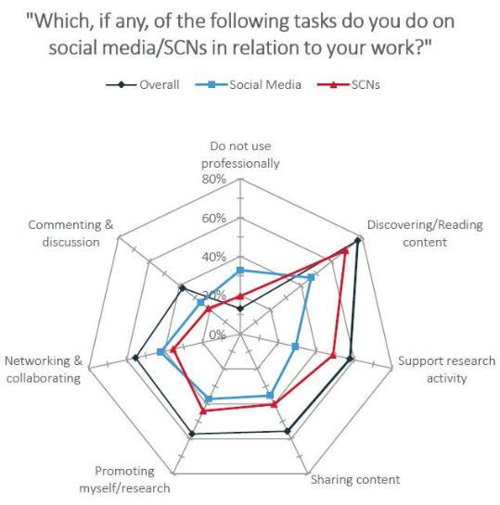
1
2
3
étude Springer Nature, 2017, http://blogs.nature.com/ofschemesandmemes/2017/06/15/how-do-researchers-use-social-media-and-scholarly-collaboration-networks-scns

Slide 55
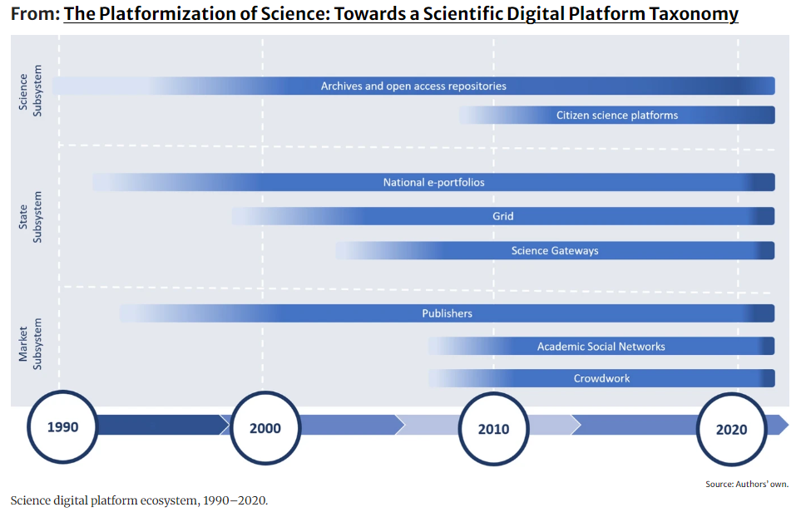
Réseaux sociaux numériques et plateformes « plateforme » ?
N. da Silva et al., 2023, https://doi.org/10.1007/s11024-022-09477-6
Notes:
cf. le champ des platform studies
développement de la plateformisation de la science déjà ancienne, et selon trois secteurs d’activités (cf. N. da Silva et al., « The Platformization of Science: Towards a Scientific Digital Platform Taxonomy. », Minerva, vol. 61, no. 1, Mar. 2023, p. 1–29, https://doi.org/10.1007/s11024-022-09477-6) :
- les plateformes issues de communautés citoyennes et scientifiques
- des communautés issues d’initiatives institutionnelles
- des initiatives issus d’acteurs commerciaux
question notamment centrale de la part d’infrastructures et d’entreprises privés dans le cadre académique
→ plateformisation = services, données, informations, CGU à la merci de l’entreprise, les évolutions de sa politique voire ses rachats
+ centralisation : des outils qui s’imposent face aux autres
ex. : GoogleDoc, X-Twitter, réseaux sociaux académiques
ex. : accès par mots de passe ; mauvaise indexation web ; données propriétaires, en silo, non portables et non interopérables → mondes fermés

Slide 56
Réseaux sociaux numériques et plateformes le capitalisme de la plateforme
sociétés for profit
free access
black box
digital labour
gamification de soi

Slide 57
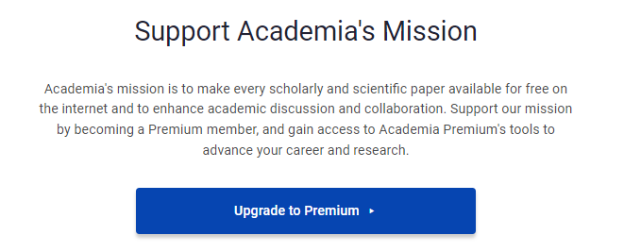
Réseaux sociaux et plateformes modèle économique
des sociétés for profit
business angels et fonds d’investissement
gratuité, publicité et modèle freemium
https://www.academia.edu/
Notes:
modèle économique
ex. : Academia :
financement à hauteur de 63 M. $, dont dernier round : Tencent (2022, https://www.prnewswire.com/news-releases/academiaedu-grows-to-175-million-users-while-gathering-32-of-the-worlds-research-papers-301488028.html#)
offre Academia premium
ex. : ResearchGate :
> 100 M. $ (ex. : Goldman Sachs, LVMH, la dernière en 2017)
offre à destination des entreprises et institutions (publicités payantes, etc.)
cf. Reddit :
à l’origine : Reddit, plateforme de discussion ouverte (v. 2005) par un groupe de média (2006) ; récemment : arrivée au capital du chinois Tencent (portail et WeChat, 2019) et introduction en bourse (03/2024)
Reddit blackout : grève de plusieurs milliers de sous-forums (subdreddits) pour protester contre l’augmentation des tarifs des API prévus pour empêcher la récupération des données pour l’entraînement des IA (06/2023)

Slide 58
utilisation des données personnelles
utilisation générale
publicités ciblées et spams
licences de réexploitation
outil de monétisation
de nouveaux usages
Notes:
- utilisation des données personnelles
- utilisation générale
rôle de la publicité ou des mails (cf. Academia)
appropriation de licences de réexploitation
comme outil de monétisation (RGPD et Meta)
voire usages non prévus ou nouveaux usages
ex. : affaire Cambridge Analytica pour Facebook (2018)
ex. : utilisation pour IA (cf. Meta pour son modèle Llama)

Slide 59
Privacy d’Academia, https://www.academia.edu/privacy

Slide 60
https://www.academia.edu/terms

Slide 61
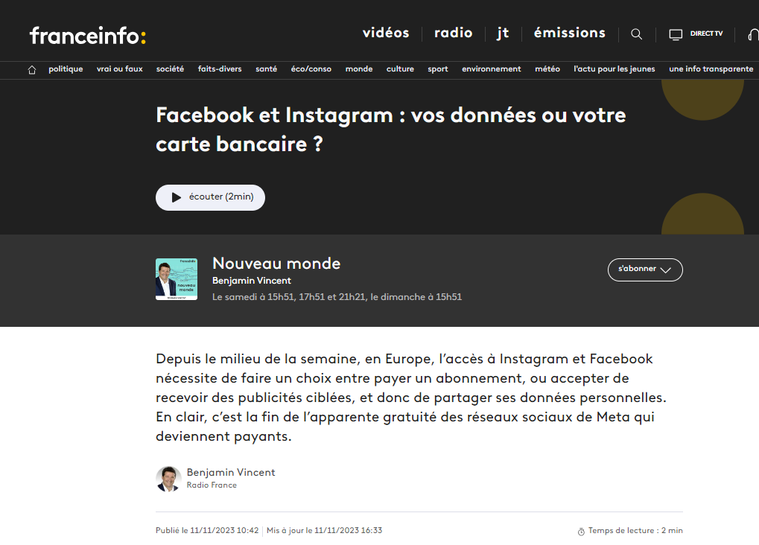
https://www.francetvinfo.fr/replay-radio/nouveau-monde/facebook-et-instagram-vos-donnees-ou-votre-carte-bancaire_6148719.html
Notes:
principe « pay or Okay », « payer ou accepter »
pour la commission européenne, notamment, choix binaire, pas compatible avec les principes du RGPD

Slide 62
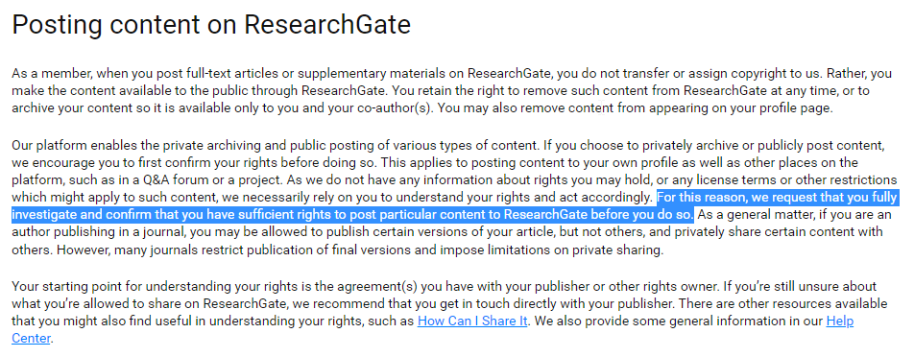
responsabilité des internautes
https://www.researchgate.net/ip-policy
Notes:
selon principe du DMCA (digital millenium copyright act, 1998) : la responsabilité est celle de l’internaute et non de la plateforme

Slide 63
Le cas des réseaux sociaux académiques
sociétés for profit
free access
black box
digital labour
gamification de soi
Notes:
cf. par exemple, Malo Morvan, « ourquoi je ne suis (presque) pas sur Academia.edu R© », 2018, http://malomorvan.free.fr/textes/academia.pdf
en bleu sur la diapo : ce qui relève plus particulièrement des réseaux sociaux académiques par rapport aux autres réseaux sociaux
63

Slide 64
Le cas des réseaux sociaux académiques free access vs open access
open access
liberté
gratuité
pérennité
interopérabilité
Notes:
ex. : réseaux sociaux
- pas d’inclusion dans les organes de la science ouverte
- problème de la viabilité à long terme des réseaux sociaux (cf. 2023 : fin des Skyblogs)
ex. : archives ouvertes
pérennité, versioning, tamponnage
protection des droits
contraintes des archives ouvertes, comme garanties pour une meilleure réutilisation et une meilleure pérennité sur le long terme
cf. aussi #DeleteAcademiaEdu

Slide 65
P. Aventurier et D. L’Hostis, 2016, https://ist.blogs.inrae.fr/technologies/wp-content/uploads/sites/2/2016/11/Activist1_ReseauxSociaux-1.pdf
Notes:
P. Aventurier et D. L’Hostis, « Réseaux sociaux académiques. Usages, limites et recommandations Inra », Activ’IST, n°10, 10/2016, https://ist.blogs.inrae.fr/technologies/wp-content/uploads/sites/2/2016/11/Activist1_ReseauxSociaux-1.pdf

Slide 66
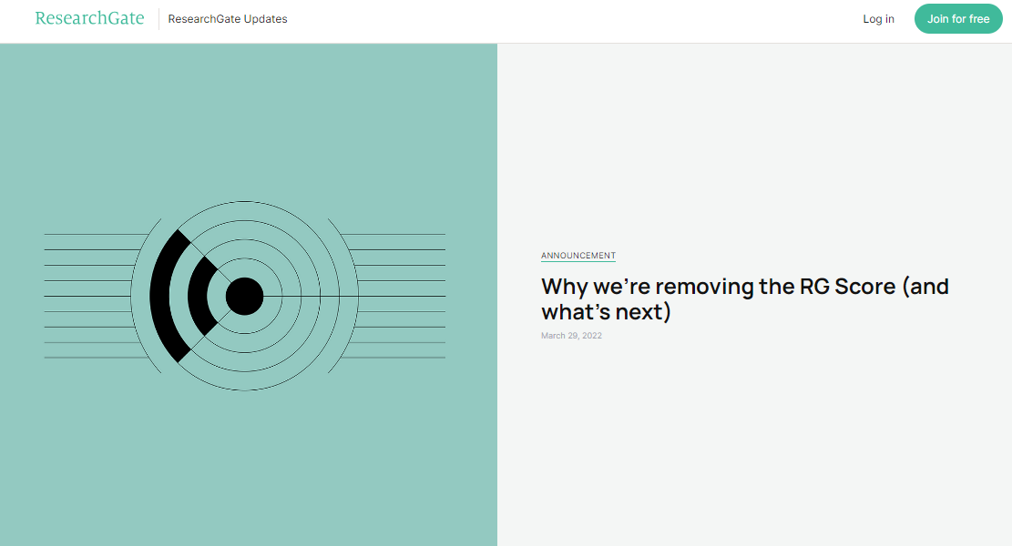
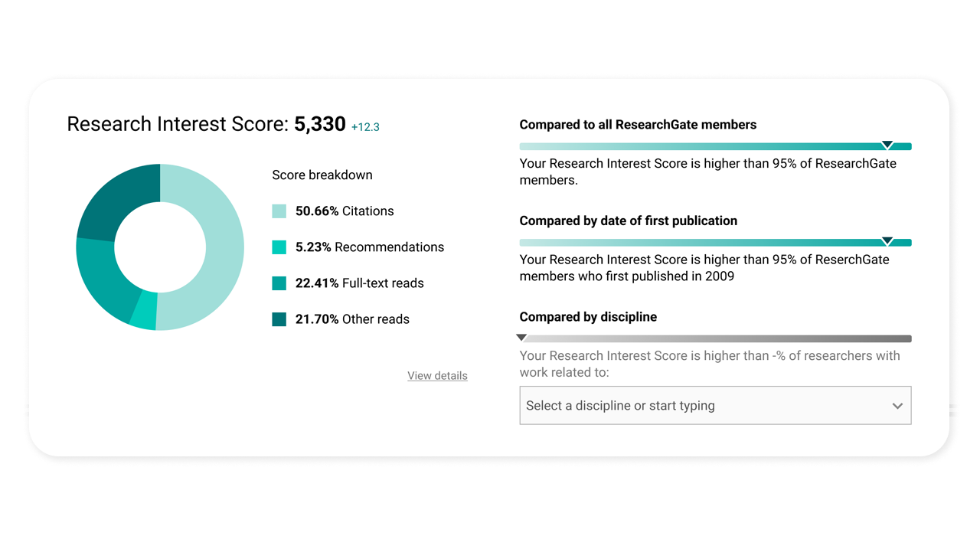
Le cas des réseaux sociaux académiques métriques et gamification
https://www.researchgate.net/researchgate-updates/removing-the-rg-score
https://www.researchgate.net/researchgate-updates/research-interest-score
Notes:
- avec disparition du RG score (bon exemple d’une mauvaise métrique), souhait de mettre en place des métriques plus (https://www.researchgate.net/researchgate-updates/removing-the-rg-score) :
- intuitives à comprendre
- transparentes
- robustes (difficiles à manipuler et ne changeant pas trop fréquemment)
- pertinentes (à utiliser dans le contexte prévu à cet effet)
à la place : Research interest score (https://www.researchgate.net/researchgate-updates/research-interest-score), prenant en compte, d’une façon plus « holistique » :
« It combines multiple publication metrics — reads, recommendations, and citations »
« A way to compare yourself to your peers »

Slide 67
Le cas des réseaux sociaux académiques L’esprit « start-up »
des fonctionnalités à rentabiliser
https://www.researchgate.net/researchgate-updates/retiring-projects

Slide 68
Centralisation des outils et science ouverte des réseaux sociaux académiques en quête de légitimité
inscription dans l’écosystème éditorial
Academia et les vanity press
https://www.ft.com/content/338e7d86-4a42-46cf-a0e9-9081b136bec7
Notes:
gros acteurs de la communication scientifique : éditeurs
réseaux sociaux académiques se positionnent plutôt face à ces acteurs que face aux médias sociaux grand public
positionnement à trouver face à ces éditeurs dans le contexte de science ouverte / open access afin de
diversifier le modèle économique (Academia)
ex. inscription dans l’open access (Academia letters, cf. https://www.ft.com/content/338e7d86-4a42-46cf-a0e9-9081b136bec7 et https://web.archive.org/web/20210914031811/https://thegeyser.substack.com/p/academia-letters-and-click-bait)

Slide 69
normalisation avec les éditeurs
ResearchGate vs Elsevier et ACS
https://www.nature.com/articles/d41586-022-00513-9
http://www.responsiblesharing.org/2023-09-15-acs-elsevier-and-researchgate-resolve-litigation-with-solution-to-support-researchers/
Notes:
mettre fin à des litiges et trouver un terrain d’entente (ResearchGate)

Slide 70
ResearchGate et d’autres éditeurs
https://www.researchgate.net/press

Slide 71
Centralisation des outils et science ouverte « centralisation » du web et « jardins fermés »
https://www.scientificamerican.com/article/long-live-the-web/
Notes:
cf. accès aux données de Twitter après rachat
à l’origine : le web est décentralisé
se centralise progressivement autour de quelques grandes plateformes où se retrouvent les internautes et construits pour les conserver
mais risque de jardins fermés (walled gardens) sur lesquels alerte le « père » du web, T. Berners-Lee dès 2010

Slide 72
Centralisation des outils et science ouverte quelle décentralisation ?
l’exemple du Fediverse
F. Cavazza, 2023, https://fredcavazza.net/2023/06/28/panorama-des-medias-sociaux-2023/
Notes:
but :
se détacher des plateformes sociales mainstream, possédées souvent par un propriétaire (société), avec un seul espace public et des algorithmes
revenir aux principes de communautés sociales co-existantes
“an open ecosystem is likely to evolve more quickly than a single approach to curation or moderation developed within one company” (https://bsky.social/about/blog/3-30-2023-algorithmic-choice, 07/05/2024)
rôle des protocoles libres et ouverts
« Fediverse » = « federation » + « universes » : réseau fédérant des instances / serveurs indépendants, éventuellement avec des logiciels différents, mais capables de communiquer entre eux
protocole principal du Fediverse : ActivityPub (Mastodon, Threads), protocole de communication défini par le W3C, permettant à des serveurs d’interagir et de partager des informations, indépendamment de la plateforme ou de l’application utilisée (NB : d’autres protocoles existent, cf. AT protocol pour Bluesky)
enjeux : sur le modèle d’un site personnel, un web social ouvert doit permettre (cf. https://bsky.social/about/blog/02-22-2024-open-social-web qui parle aussi de “billionaire-proof” ) :
changement d’hébergeur facilité
interopérabilité des services
portabilité des données – dont portabilité des noms d’usages, des choix algorithmiques (cf. Bluesky : https://bsky.social/about/blog/3-6-2023-domain-names-as-handles-in-bluesky et https://bsky.social/about/blog/7-27-2023-custom-feeds)
désengagement d’une seule société et possibilité d’évoluer comme il le souhaite

Slide 73
quelle place pour les initiatives institutionnelles ?
pour déposer des documents : HAL et les archives ouvertes
pour diffuser des vidéos : CanalU
Notes:
limite : pas possible pour tout, notamment outils de réseautage pour discussion à grande échelle
HAL : « Créée en 2001 à l'initiative du physicien Franck Laloë, elle est développée par le Centre pour la Communication Scientifique Directe (CCSD), unité d’appui et de recherche sous la triple tutelle de trois organismes de recherche publics, le Centre National pour la Recherche Scientifique (CNRS), Inria et INRAE. Elle est soutenue par les deux Plans Nationaux pour la Science Ouverte et est labellisée infrastructure de recherche par le Ministère. Elle constitue un axe majeur des politiques institutionnelles pour l’ouverture des publications (voir aussi la Place de HAL dans le Baromètre de la science ouverte). » « HAL est une archive ouverte multidisciplinaire permettant de partager en libre accès les résultats de recherche, publiés ou non. Elle est au service des chercheur.es affilié.es à des institutions académiques, qu’elles soient publiques ou privées. En France, HAL est l’archive nationale choisie par la communauté scientifique et universitaire française pour la diffusion ouverte de ses résultats de recherche. L'archive est également accessible aux chercheur.es affilié.es à des institutions académiques étrangères, publiques ou privées. » (https://about.hal.science/)
- CanalU : « Créée en 2001, Canal-U est la plateforme audiovisuelle de l'enseignement supérieur et de la recherche au service de la science ouverte. Spécialement conçue pour répondre aux besoins de l’audiovisuel scientifique, Canal-U est un dispositif national de l’enseignement supérieur et de la recherche soutenu par le Ministère de l’Enseignement supérieur et de la Recherche et piloté par la Fondation Maison des sciences de l'homme. » (https://www.canal-u.tv/qui-sommes-nous)
- « Une plateforme dédiée à la diffusion et la communication scientifique » : ouverte, gratuite, sans publicité, pérenne
« Un fonds audiovisuel scientifique pluridisciplinaire en libre accès »
« Une plateforme pour la science ouverte » : principes FAIR; « Reconnue en 2021 par le MESRI dans le cadre de sa politique de données, Canal-U s’inscrit pleinement dans le dispositif national en faveur de la Science ouverte. »

Slide 74
https://sygefor.reseau-urfist.fr/#/training/10399/

Slide 75
Centralisation des outils et science ouverte quelques attendus
présence numérique → page institutionnelle
science ouverte et open access → identifiants, archives ouvertes
respect du droit → contrat d’édition, licences
pratiques éthiques → prises de position responsables
Notes:
en plus : des outils souvent déclaratifs sur l’identité du chercheur
à réinsérer dans le cadre académique
visibilité durable et éthique

Slide 76
enjeux communicationnels et éthiques
Décloisonnement de la recherche et engagement public

Slide 77
Communication scientifique et visibilité Cadre général
Code de la recherche, article L411-1, modifié par LOI n°2020-1674 du 24 décembre 2020 - art. 33, https://www.legifrance.gouv.fr/codes/id/LEGIARTI000042813489/2020-12-27
Notes:
cf. Code de la recherche, article L411-1, modifié par LOI n°2020-1674 du 24 décembre 2020 - art. 33, https://www.legifrance.gouv.fr/codes/id/LEGIARTI000042813489/2020-12-27

Slide 78
Communication scientifique et visibilité Enjeux pour l’institution
https://blogs.esa.int/exploration/category/astronauts/thomas-pesquet/
Notes:
cf. « Storytelling : la marque Pesquet », https://www.francetvinfo.fr/replay-radio/storytelling/storytelling-la-marque-pesquet_2201474.html

Slide 79
Communication scientifique et visibilité Enjeux pour le chercheur
Publish or Perish
+
Be visible or Vanish
+
Promote or Perish

Slide 80
curation
rediffusion d’informations préexistantes dont on n’est pas l’auteur ex. : X-Twitter, Facebook, blogs, etc.
communication
création de contenus spécifiques ex. : YouTube, Instagram, TikTok, blogs, etc.
Visibilité de la recherche
sur internet
par les réseaux sociaux
diffusion
dépôt de ses propres travaux, créés pour un cadre autre ex. : LinkedIn, ResearchGate, Academia, blogs, etc.
publication
présentation de son profil, ses activités ex. : LinkedIn, ResearchGate, Academia, etc.
Notes:
diffuser son propre travail
le sortir du cadre professionnel / académique
assurer un impact plus large

Slide 81
Illustration : les réseaux sociaux grand public Facebook, YouTube et les autres
ex. : cinq bonnes raisons d’être sur YouTube
partager ses recherches
améliorer leur portée
inspirer de nouvelles vocations
améliorer la littératie et lutter contre la désinformation
raconter son histoire
https://www.futura-sciences.com/sciences/actualites/recherche-cinq-bonnes-raisons-etre-youtube-scientifique-85675/
Notes:
pour le chercheur, un outil pour promouvoir la recherche publiée ailleurs (F. Segado-Boj et al., 2019)
ex. : cinq bonnes raisons d’être sur YouTube (J. Hernandez, « Cinq bonnes raisons d'être sur YouTube pour un scientifique », 14/02/2021, https://www.futura-sciences.com/sciences/actualites/recherche-cinq-bonnes-raisons-etre-youtube-scientifique-85675)
- partager ses recherches : sortir du laboratoire
- améliorer leur portée : favoriser l’attractivité (format vidéo) et l’appropriation (communication grand public)
- inspirer de nouvelles vocations
- améliorer la littératie et lutter contre la désinformation
- raconter son histoire : donner une dimension narrative et incarnée → rendre la science plus humaine
des outils plus efficaces, plus accessibles et plus souples que la communication scientifique classique (pour aller plus loin : E. B. Brennan, « Why Should Scientists be on YouTube? It’s all About Bamboo, Oil and Ice Cream », 29/04/2021, https://www.frontiersin.org/articles/10.3389/fcomm.2021.586297/full)
avec possibilité d’évoluer
! aux publics : ex. : Facebook : un plateforme de « boomers » : les plus jeunes vont sur d’autres plateformes
pour une mise en perspective, au-delà même des contenus multimédias, cf. F. Godin, YouTube en BU : de l’offre à la production de contenus, quelle stratégie adopter dans l’accès à l’information et l’apprentissage ?, Mémoire ENSSIB, 2023https://www.enssib.fr/bibliotheque-numerique/documents/71197-youtube-en-bu-de-l-offre-a-la-production-de-contenus-quelle-strategie-adopter-dans-l-acces-a-l-information-et-l-apprentissage.pdf#page=88.44

Slide 82
https://www.facebook.com/ifremer.fr
https://www.facebook.com/InrapOfficiel
https://www.facebook.com/Inrae.France/
Notes:
- le chercheur au travail

Slide 83
https://www.facebook.com/people/Recherche-sur-les-Charpentes-et-les-Plafonds-Peints-M%C3%A9di%C3%A9vaux/100064655173115/
Notes:
- créer des communautés

Slide 84
https://www.youtube.com/@Fouloscopie/videos
Notes:
autre ex. : https://www.youtube.com/@docteurpapers6241 pour vulgariser des recherches en psychologie sociale
- couvrir un sujet de manière régulière

Slide 85
Katie Bouman et la 1e photo de trou noir
Notes:
- faire la une

Slide 86
https://twitter.com/MSH_A/status/1757716766694735968
https://www.twitch.tv/chercheurdemontagne
Notes:
développer d’autres formes de communication
ex. : Twitch
possédé par Amazon
à l’origine, outil de streaming, notamment de jeux vidéos, mais de plus en plus utilisé pour ses possibilités d’accès en temps réel et d’interactions directes + possibilité de déléguer la modération à des utilisateurs (pour une mise en perspective cf. F. Godin, YouTube en BU : de l’offre à la production de contenus, quelle stratégie adopter dans l’accès à l’information et l’apprentissage ?, Mémoire ENSSIB, 2023, p. 90-93, https://www.enssib.fr/bibliotheque-numerique/documents/71197-youtube-en-bu-de-l-offre-a-la-production-de-contenus-quelle-strategie-adopter-dans-l-acces-a-l-information-et-l-apprentissage.pdf#page=88.44)
- ex. de comptes Twitch universitaire : https://www.twitch.tv/unimes_webtv

Slide 87
Enjeux de la communication grand public enjeux communicationnels
s’adapter aux publics
le poids des outils
une communication de plus en plus visuelle
des audiences diversifiées
Notes:
- le poids des outils : développement de la consultation sur les smartphones

Slide 88
Notes:
un monde de plus en plus visuel (images et vidéos)
cf. succès de TikTok ; développement de médias pure players vidéos (Brut, Konbini), sur un mode proche du divertissement
moyen de créer de l’engagement ; id. avec #, engagement avec d’autres comptes
identifier les codes permettant l’engagement
! poids écologique
ex. : https://start.lesechos.fr/societe/environnement/pollution-numerique-un-influenceur-de-3-millions-dabonnes-emet-lequivalent-de-481-allers-retours-paris-new-york-1913758 (soit 1 000 t. CO2)
rôle du média (vidéo, image ou texte), du format (+/- long et résolution)
rôle du fonctionnement (chargement de contenus en arrière-plan)
rôle des app

Slide 89
Notes:
rappelle points centraux pour « attirer » :
- rédactionnel : rôle du titre, des mots-clés, court descriptif
- mise en relation (ici @)
! aux images, statistiques et tableaux hors contexte cependant
! accessibilité des contenus (balise Alt – textes alternatifs)
la disparition progressive des # ? (des « reliques du passé » pour E. Musk, cf. https://fr.linkedin.com/pulse/les-tendances-sur-r%C3%A9seaux-sociaux-en-2024-target4biz-s3qde) : les mots-clés et les phrases suffiraient désormais dans le référencement

Slide 90
https://www.youtube.com/@ILARA-EPHE
Notes:
- cibler les publics : le rôle des collections

Slide 91
https://twitter.com/Patricklemaire_
https://twitter.com/patrlemaire
Notes:
- distinguer les publics

Slide 92
Notes:
rôle de la langue, du message, etc.
rôle aussi des horaires de publication : dans le cadre professionnel, privilégier notamment les mardi, mercredi et jeudi, v. 9h, 12h et 17h (cf. https://www.meltwater.com/fr/blog/quand-publier-sur-les-reseaux-sociaux et https://sproutsocial.com/fr/insights/meilleurs-moments-publier-sur-reseaux-environnement-sociaux/)

Slide 93
Illustration : les réseaux sociaux grand public TikTok
https://www.tiktok.com/@sciencespo
https://tiktok.com/
Notes:
présentation
2016, ByteDance (société chinoise)
1,5 MM. (Fr. : 25 M.)
réseau social de partage de vidéos et d’édition (cf. filtres et effets)
le poids des algorithmes
particularité : avant TikTok : plus on est connu, plus notre contenu devient viral (« social graph ») ; algorithme TikTok : possibilité qu’une vidéo devienne virale, mais si on n’est pas connu (« interest graph » : temps de visionnage, commentaires et partages) cf. diapo suivante
les vidéos doivent donc répondre aux codes et tendances de la plateforme (retenir l’attention dès les premières secondes par ex.)
favorisant les vidéos vues jusqu’au bout → développement de formats de vidéos courts et standardisation
vidéos en flux infini ; on ne voit pas seulement les abonnements ; expérience de flux → rôle central de la découverte et de l’exploration (suggestions automatiques et swipes : économie de l’attention)
récompensant les utilisateurs qui y passent le plus de temps → risque d’addiction (cf. débats autour du projet TikTok Lite)
questions :
sur les codes : comment l’utiliser dans le cadre universitaire ?
ex. : présentation face caméra, rôle de la musique, des challenges, des trends, des influenceurs
travailler un ton et une esthétique : comment trouver sa place, se démarquer ?
au départ, en France : surtout des écoles de commerce ou spécialisées (cf. https://www.campusmatin.com/vie-campus/strategies/classement-tik-tok-dans-le-sup-le-reseau-incontournable-pour-les-jeunes-ou-il-fallait-qu-on-soit.html)
sur l’usage des données : cf. projets en cours actuellement aux EU d’un projet de loi pour interdire TikTok au nom de la sécurité nationale ; début 2023 : Commission européenne interdit l’application à son personnel ; id. en France pour les smartphones des fonctionnaires
sur les fausses informations : une exposition aux fake news plus importante que sur les autres plateformes (cf. études diverses in https://fr.wikipedia.org/wiki/TikTok)
→ un outil de désinformation et de lutte contre la désinformation (cf. pendant le Covid)

Slide 94
https://www.socialsellingcrm.com/les-jeunes-preferent-tiktok/

Slide 95
#polarisation
#fake news
#chambre d’écho
#rumeurs
Notes:
cf. le concept de « bulles de filtres » (« filter bubbles ») développé par Eli Pariser (2011)
cf. articles de Nature : M. Travierso, « Measuring magnetism: how social media creates echo chambers », 23/02/2023, https://www.nature.com/articles/d43978-021-00019-4 pour les réseaux sociaux en général
« echo chambers » : « online environments in which users’ opinions get reinforced by interacting mostly with like-minded sources », excluant dans le même temps les avis divergents
développement de ces préoccupations avec développement des fake news et dans la lignée du Covid
rôle des algorithmes, amplifiant les polarisations entre groupes d’intérêts distincts
rôle des fonctionnalités
ex. sur YouTube : C. Alloing et M. Le Béchec, « La polarisation à portée de clic. La polarisation à portée de clic », XXIIIème Congrès de la SFSIC, 06/2023, https://hal.science/hal-04154245/

Slide 96
Enjeux de la communication grand public enjeux informationnels
être là où se trouve le public
Universcience, Baromètre de l’esprit critique, édition 2024, https://www.universcience.fr/fr/esprit-critique/barometre-esprit-critique-2024
Notes:
Universcience, Baromètre de l’esprit critique, édition 2024, https://www.universcience.fr/fr/esprit-critique/barometre-esprit-critique-2024
modes d’informations actuels :
chez les 18-24 ans : :
réseaux sociaux : 63% (+ 9 points comme principales sources d’information, tous sujets confondus, s’affirme, alors que la télévision (40%) et Internet (dans une proportion moindre que pour les jeunes, 49%) pts par rapport à 2023)
mais une confiance en baisse : 30%, - 12 points par rapport à 2023
rôle notamment de TikTok, de plus en plus utilisé comme moteur de recherche (étude NewsGuard, 2022, via https://www.lapresse.ca/affaires/techno/2022-09-14/tiktok-contribuerait-a-la-desinformation-chez-les-jeunes.php)

Slide 97
https://www.jean-jaures.org/publication/la-mesinformation-scientifique-des-jeunes-a-lheure-des-reseaux-sociaux/, 2022
Notes:
Etude IFOP pour la fondation Reboot et la fondation Jean Jaurès, Enquête sur la mésinformation des jeunes et leur rapport à la science et au paranormal à l’heure des réseaux sociaux, 12/2022https://www.jean-jaures.org/wp-content/uploads/2023/01/EnqueteTikTok.pdf
une posture de plus en plus critique par rapport à la science que par le passé
une coupure avec le consensus scientifique, renforcée par ses convictions politiques ou religieuses ou son statut social (cf. platisme, créationnisme, complotisme)
une vision désenchantée du monde plus importante que leurs aînés (cf. pseudo-sciences, superstitions occultes et paranormal)
« Notre hypothèse serait donc plutôt qu’il s’agit à la fois d’un effet de génération et d’un effet d’âge, les désordres informationnels de l’ère Internet venant sans doute accentuer la perméabilité traditionnelle des jeunes générations à ces croyances surnaturelles. » (https://www.jean-jaures.org/publication/la-mesinformation-scientifique-des-jeunes-a-lheure-des-reseaux-sociaux)
une surreprésentation de ces thèses chez les plus gros consommateurs de réseaux sociaux (YouTube, TikTok), notamment s’ils utilisent ces outils comme MDR
mais des jeunes pas nécessairement très critiques vis-à-vis des contenus sur les réseaux, outil d’accès à l’information et à la connaissance, avec potentiel biais de confirmation
1/3 des jeunes ont confiance dans les réseaux sociaux de partage d’images et de vidéos
font aussi un lien entre popularité (nombre de followers) et fiabilité d’un compte
le site également qui fait la confiance
+ danger des « chambres d’écho » (rapport Bronner, Les Lumières à l’ère numérique, Rapport de la commission d’enquête, 01/2022, https://www.elysee.fr/admin/upload/default/0001/12/0f50f46f0941569e780ffc456e62faac59a9e3b7.pdf)

Slide 98
https://www.youtube.com/c/HugoD%C3%A9crypte
https://m.twitch.tv/samueletienne
Notes:
voir aussi Clémence Perronnet. « Qui sont les youtubers scientifiques ? : Enquête sur leurs profils, leur parcours, leurs pratiques », Lecture Jeunesse, 2021, https://shs.hal.science/halshs-03899311/document

Slide 99
pour quelles formes
communication et vulgarisation
ARCES, https://www.arces.com/fr/page-detail-articles/vulgarisation-scientifique-un-enjeu-pour-nos-établissements,
Notes:
s’informer des découvertes scientifiques et construire un esprit critique
communication :
médiation (aider à s’emparer d’un sujet, ex. : expérimentarium)
vulgarisation (ses travaux ou ceux d’autres, notamment pour les sujets complexes)

Slide 100
L’engagement public entre liberté et responsabilité un nécessaire recul
« Mes tweets n’engagent que moi » ?
Notes:
responsabilité vs contraintes
trois enjeux :
personnels (réputation)
institutionnels (réputation)
scientifiques (qualité de la recherche et du débat public)
d’autant plus important que les réseaux sociaux ont favorisé la prise de parole directe des chercheurs et favorisent l’exposition publique

Slide 101
L’engagement public entre liberté et responsabilité positions institutionnelles
2017, https://comite-ethique.cnrs.fr/guide-pratique/
COMETS, 2023, https://comite-ethique.cnrs.fr/wp-content/uploads/2023/09/AVIS-2023-44.pdf
Notes:
CNRS / CPU, Pratiquer une recherche intègre et responsable. Guide, 2017, https://comite-ethique.cnrs.fr/guide-pratique/
guide 2017 : « approuvé conjointement par le CNRS et la Conférence des Présidents d’Universités (CPU), le guide « Pratiquer une recherche intègre et responsable » décline les principes qui figurent dans la Charte nationale de déontologie des métiers de la recherche, signée en 2015 par la majorité des organismes de recherche français et par la Conférence des Présidents d’Université (CPU) »
COMETS, Avis n°2023-44 - Entre liberté et responsabilité : l’engagement public des chercheurs et chercheuses, https://comite-ethique.cnrs.fr/avis-du-comets-entre-liberte-et-responsabilite-engagement-public-des-chercheurs-et-chercheuses/
appel à co-construire un guide avec les personnels de recherche
nombreuse suite de textes mentionnant les réseaux sociaux
ex. : Avis n°2016-32 - Discussion et contrôle des publications scientifiques à travers les réseaux sociaux et les medias : questionnements éthiques, https://comite-ethique.cnrs.fr/wp-content/uploads/2022/12/AVIS-2016-32-FR.pdf
ex. : Avis n°2018-35 - Libertés et responsabilités dans la recherche académique, https://comite-ethique.cnrs.fr/wp-content/uploads/2020/05/AVIS-2018-35.pdf
ex. : Avis n°2018-37 - Quelles nouvelles responsabilités pour les chercheurs à l’heure des débats sur la post-vérité ?, https://comite-ethique.cnrs.fr/wp-content/uploads/2022/12/AVIS-2018-37.pdf
ex. : Avis n°2021-42 - Communication scientifique en situation de crise sanitaire, https://comite-ethique.cnrs.fr/avis-2021-42/
nouveau texte 2023, par auto-saisie du COMETS, suite aux débats autour du COVID notamment
les réseaux sociaux représentent-ils un cadre différent par rapport aux autres lieux de communication scientifique au public et aux médias ?
« [La] liberté académique concerne tous les canaux de la communication, réseaux sociaux compris. Pour autant, elle n’autorise pas les fonctionnaires à s’affranchir d’un ensemble d’obligations d’ordre moral, épistémologique ou social, qui font du chercheur un acteur responsable » (guide 2017, https://comite-ethique.cnrs.fr/guide-pratique/)
éléments centraux de la prise de parole en ligne :
adaptation :
les savoirs et les activités doivent pouvoir être comprises par des non-spécialistes, en explicitant par exemple les objectifs et les valeurs, le degré de certitude, etc.
honnêteté et transparence
distinguer ses connaissances scientifiques de ses opinions personnelles
mettre en contexte les déclarations
notamment sur les liens d’intérêt
réserve
confidentialité
neutralité
esprit critique :
les chercheurs doivent pouvoir apprécier l’impact potentiel de leur activité ou de leurs déclarations (fiabilité ?, objectivité ?)
→ responsabilité scientifique, juridique et morale
texte 2023 insiste notamment sur :
la liberté de s’engager ou non
l’intérêt de s’engager au sein de collectifs plutôt qu’à titre individuel : « le COMETS considère que donner une assise collective à une démarche d’engagement présente de nombreux avantages (réflexion partagée, portée du message délivré, moindre exposition du chercheur, etc.) ».
pour d’autres exemples, cf. OFIS, Prises de parole des chercheuses et des chercheurs dans l’espace public : publication de la restitution du colloque de l’Ofis et des pistes d’actions, restitution du colloque de 2022, https://www.ofis-france.fr/prises-de-parole-des-chercheuses-et-des-chercheurs-dans-lespace-public-publication-de-la-restitution-du-colloque-de-lofis/

Slide 102
L’engagement public entre liberté et responsabilité les réseaux sociaux comme matière de travail
Y. Gingras, 2011, https://www.cairn.info/revue-hermes-la-revue-2011-1-page-85.htm
Notes:
Y. Gingras, « Liberté des réseaux socionumériques, contrainte des chercheurs », Hermès, 2011/1 (n° 59), p. 85, https://www.cairn.info/revue-hermes-la-revue-2011-1-page-85.htm
pour une réflexion actuelle, voir D. Cardon, « Instituer l’accès aux données des plateformes numériques », AOC, 20/11/2023, https://aoc.media/analyse/2023/11/19/instituer-lacces-aux-donnees-des-plateformes-numeriques/

Slide 103
les questions en cours
Bilan actuel

Slide 104
Ce que les réseaux sociaux apportent aux chercheurs visibilité ?
une meilleure diffusion ?
ex. des altmetrics
https://www.altmetric.com/details/86267317
Notes:
comment identifier les contacts avec le grand public, les médias, etc. ?
→ altmetrics : métriques d’audience des productions (essentiellement publications) scientifiques – cf. détails « Comment comprendre et utiliser les altmetrics ? », Open science, évolutions, enjeux et pratiques, 31/01/2024, https://openscience.pasteur.fr/2024/01/31/comment-comprendre-et-utiliser-les-altmetrics/
mais « attention » ?
des questions sur ce que cela recouvre néanmoins cf. prime aux contenus les plus attractifs (sciences, médecine) voire anecdotiques – cf. ce qui fait de l’audience sur les réseaux sociaux grand public
valeur scientifique réelle ? cf. indice Kardashian (ou indice K) pour mesurer l’écart entre popularité numérique d’un chercheur et ses travaux
possibilité de biaiser les métriques

Slide 105
Ce que les réseaux sociaux apportent aux chercheurs visibilité ?
un plus grand impact ?
https://www.academia.edu/upload/document
I. X. Weissburg et al., 2024, https://arxiv.org/abs/2401.13782
Notes:
- rôle notamment des relais (influenceurs, cf. I. X. Weissburg et al., 2024, https://arxiv.org/abs/2401.13782

Slide 106
M. Terras, 2012, http://journalofdigitalhumanities.org/1-3/the-impact-of-social-media-on-the-dissemination-of-research-by-melissa-terras/
Notes:
M. Terras, «The Impact of Social Media on the Dissemination of Research: Results of an Experiment », Journal of digital humanities, Vol. 1, No. 3 Summer 2012
surtout une question de visibilité en général :
plus est diffusé, plus à de chances d’être vu, lu voire cité (cf. préconisations des éditeurs eux-mêmes)
même principe pour les publications en open access (pour une étude récente : ; C.-K. Huang et al., « Open access research outputs receive more diverse citations », Scientometrics, Volume 129, pages 825–845, (2024), https://link.springer.com/article/10.1007/s11192-023-04894-0) : elles sont davantage citées et dans des communautés plus larges
- rôle surtout de la complémentarité et de la diversification des audiences

Slide 107
Ce que les réseaux sociaux apportent aux chercheurs reconnaissance institutionnelle ?
D. Cyranoski, 2017, https://www.nature.com/articles/nature.2017.22822
Notes:
comment prendre en compte l’implication des chercheurs sur les réseaux sociaux et leur impact public ?
cf. D. Cyranoski, « Top Chinese university to consider social-media posts in researcher evaluations », Nature, 18/10/2017, https://www.nature.com/articles/nature.2017.22822
un moyen d’élargir le champ de la recherche au-delà des pairs, notamment en SHS
- porte sur des articles non académiques qui seraient ensuite relayés sur les réseaux sociaux grand public ou par les médias traditionnels
ne doit pas être considéré de même niveau que les publications académiques (autres choses)
risques : manipulations, mauvaise qualité, biais
en France : des éléments qui peuvent être regardés, notamment lors de campagnes de recrutement
faire montre d’autres compétences que communication scientifique : capacité à s’insérer dans communication grand public, prendre part au débat (important pour les profils attendus d’enseignants-chercheurs)
? formes : réseaux sociaux ou plutôt « médias sociaux » (cf. blogs)
cf. retour d’expérience de Mark Calligan

Slide 108
Ce que les réseaux sociaux apportent aux chercheurs points d’attention
engagement du public
« Depuis le passage à X, depuis l’arrivée des comptes certifiés payants, depuis les différentes manipulations et partitions opérées par Musk, nous sommes nombreux et nombreuses à disposer de comptes “importants” (10 000 followers ou parfois beaucoup plus) et à constater que le niveau “d’engagement” de nos tweets (c’est à dire à la fois la visibilité et donc les réactions – partages, commentaires qu’ils suscitent) est le plus souvent quasi-nulle. »
O. Ertzscheid, 2024, https://affordance.framasoft.org/2024/01/partitions-par-dela-les-propagations/
Notes:
O. Ertzscheid, « Partitions. Par-delà les propagations », Affordance.info, 15/01/2024, https://affordance.framasoft.org/2024/01/partitions-par-dela-les-propagations/
rôle de la technique (poids des algorithmes, favorisant les comptes payants)
mais aussi révélateur des évolutions en cours autour de l’engagement en ligne
baisse des contributions (cf. aussi baisse ressentie des commentaires sur les blogs)
→ vers une invisibilisation progressive des contenus académiques face aux contenus suscitant d’avantage d’engagement ?

Slide 109
#exhaustionrebellion et social media ennui
Notes:
Source : https://fr-fr.facebook.com/lseps/posts/is-it-time-to-say-goodbye-to-social-media-exhaustionrebellion/10157349197608347/, d’après M. Carrigan, « Why I’ve deleted my Twitter account #exhaustionrebellion », 30/11/2019, https://markcarrigan.net/2019/11/30/why-ive-deleted-my-twitter-account-exhaustionrebellion/
crainte face aux injonctions institutionnelles à toujours plus communiquer, sans reconnaissance derrière (unpaid labour)
« It’s a form of (largely) unpaid labour which I don’t enjoy, distracts me from what I do enjoy and permeates into every aspect of my life as work. I don’t want to do it anymore. » (M. Carrigan, https://markcarrigan.net/2019/11/30/why-ive-deleted-my-twitter-account-exhaustionrebellion/)
« I’m imagining a period of mounting routinisation and boredom, in which social media remains established but is approached with much less energy and interest. We could think of this in terms of a type of social media ennui or fatigue. By becoming so established within routines, social media has itself become routine. This is a side product of it being laced through social interaction. It’s everywhere, familiar, a constant presence. This also means it is nothing new, nothing unusual, nothing unexpected. It no longer retains its novelty, it has become ordinary. » (D. Beer, « Social media ennui – the end of academic social media? », LSE, 27/10/2023, https://blogs.lse.ac.uk/impactofsocialsciences/2023/10/27/social-media-ennui-the-end-of-academic-social-media/)
→ utiliser ce temps de manière plus efficace ?

Slide 110
d’autres lieux, d’autres formats
#podcasts
#blogs
#lettres d’information
Notes:
ex. de podcasts : de chercheurs : https://passionmedievistes.fr/ ; https://podcast.ausha.co/podcast-les-chercheur-e-s ; d’institutions : https://www.sciencespo-lille.eu/la-recherche/les-podcasts-de-la-recherche, https://www.sorbonne-universite.fr/vie-des-campus/science-culture-et-societe/paroles-de-scientifiques/nos-podcasts, https://www.inrae.fr/podcasts-inrae
voir aussi Clara Perissat, Les podcasts de sciences en SHS et STS. Formes expressives, objectifs et acteurs; Mémoire UGA, 2021, https://dumas.ccsd.cnrs.fr/dumas-03472403

Slide 111
https://substack.com/@oneusefulthing
https://substack.com/
Notes:
cf. Medium aussi https://medium.com/
de plus en plus idée de « posséder son propre contenu »

Slide 112
stratégies et hygiène numérique
Notes:
attentions :
cohérence
centralisation
mise à jour
paramétrages

Slide 113
BUTS
Mes buts de communication sont... | Auprès du public... | Avec le degré de priorité...
CONTENUS
Les messages que je fais passer | Les messages que je veux entendre
CONTACTS
Les points de contact existants avec mon public
TRADUCTION DANS LE CONCRET
But de communication | Média social pertinent
MESURE
Qu’est-ce que je mesure ? | C’est un succès si...
d’après UNIL

Slide 114
https://twitter.com/drdonnayates
Notes:
savoir situer les réseaux sociaux parmi ses autres activités et ses autres lieux de présence en ligne
problème aussi des trolls etc. sur les réseaux sociaux → santé mentale du chercheur (cf. départ de X-Twitter des chercheurs travaillant sur le climat face au développement du climatosceptisme)

Slide 115
Ce que les réseaux sociaux apportent à la science et au débat public un global statu quo ?
“Our results suggest that social media does not broaden scientific communication, but rather replicates and perpetuates pre-established disciplinary boundaries. ”
Q. Ke et al., 2017, https://blogs.lse.ac.uk/impactofsocialsciences/2017/07/12/scientific-birds-of-a-feather-flock-together-science-communication-on-social-media-rarely-happens-across-or-beyond-disciplinary-boundaries/
“Rewards flow to those who are known, valued and heard while those who are unknown, unvalued and unheard struggle to increase their standing.”
M. Carrigan, 2019, https://blogs.lse.ac.uk/impactofsocialsciences/2019/12/16/from-hermits-to-celebrities-how-social-media-is-reshaping-academic-hierarchies-and-what-we-can-do-about-it/
Notes:
Q. Ke et al., « Scientific birds of a feather flock together: science communication on social media rarely happens across or beyond disciplinary boundaries », LSE blog, 12/07/2017, https://blogs.lse.ac.uk/impactofsocialsciences/2017/07/12/scientific-birds-of-a-feather-flock-together-science-communication-on-social-media-rarely-happens-across-or-beyond-disciplinary-boundaries/
M. Carrigan, « From hermits to celebrities – How social media is reshaping academic hierarchies and what we can do about it », LSE blog, 16/12/2019, https://blogs.lse.ac.uk/impactofsocialsciences/2019/12/16/from-hermits-to-celebrities-how-social-media-is-reshaping-academic-hierarchies-and-what-we-can-do-about-it/
+ question d’autres formes d’échanges, comme Zoom (cf. développement des connexions à distance, permettant des échanges plus faciles, cf. M. Carrigan, https://markcarrigan.net/2024/01/31/how-else-could-your-time-on-social-media-be-used/)

Slide 116
Ce que les réseaux sociaux apportent à la science et au débat public le moyen d’une meilleure science ?
https://twitter.com/adfillon/status/1738146528202518660
https://twitter.com/gcabanac
Notes:
☺ un moyen de collaborer de manière rapide et transparente
: lieux d’échanges et de rencontres informelles (cf. Twitter comme « machine à café 2.0 » ou « It’s also a good way for scientists to let off steam when the pressures of hard work and a skeptical public pile up » (H. Holden Thorp, « Science and social media », Science, Vol 375, Issue 6581,10/02/2022, https://www.science.org/doi/10.1126/science.abo4606)
☹ difficile de trouver/ voir les informations dans la masse de données produites
montre au grand public les désaccords qu’il peut y avoir entre chercheurs (problème de la connaissance des codes préalables)
pour des exemples, cf. « Social media: Good or evil? », Science, Vol 375, Issue 6581,10/02/2022, https://www.science.org/doi/10.1126/science.abo2409

Slide 117
Conclusions temporaires
M. Carrigan, 2023, https://markcarrigan.net/2023/02/20/against-social-media-for-academics/
Notes:
M. Carrigan, « Against Social Media for Academics », MarkCarrigan, 20/02/2023, https://markcarrigan.net/2023/02/20/against-social-media-for-academics/
bilan en demi-teinte
dans un monde fragmenté (par les outils, par les audiences, par la polarisation)
dans un monde où les réseaux sociaux se transforment de plus en plus en simples médias sociaux (rôle des likes, des algorithmes)

Slide 118
https://www.unil.ch/socialmedia/files/live/sites/socialmedia/files/shared/presentation_2017.pdf

Slide 119
profil
travaux
? être visible
? savoir communiquer
? être responsable
communication
Notes:
devant le paysage actuel, un certain nombre de formateurs posent la question d’accompagner les chercheurs sur ces questions (ex. : Mark Carrigan, https://markcarrigan.net/2023/02/20/against-social-media-for-academics/, Inger Mewburn https://thesiswhisperer.com/2023/07/10/academicenshittification/)
pas un réseau social unique et idéal
d’abord une question de pratiques, de besoins et d’évaluation des risques
des outils fragmentant les identités
des outils avant tout individuels : l’individu plus que le collectif
des alternatives (institutionnelles, ouvertes...) encore incomplètes
comment être là où se trouve le public ?
comment assurer la confiance et la crédibilité vis-à-vis de la parole universitaire / scientifique ?
voir par ex., X. Eutrope, « À quoi ressemblerait votre réseau social idéal ? », La revue des médias, 05/04/2023, https://larevuedesmedias.ina.fr/meilleurs-reseau-sociaux-toxicite-algorithme-moderation-twitter-facebook-tiktok-reddit-tumblr-mastodon
→ des questions de stratégie

Slide 120
Plateformisation de la recherche
Décloisonnement de la recherche
diffusion
communication
échanges
Engagement public
Notes:
au final,
un rapprochement entre réseaux et médias sociaux ?
cf. différence entre diffuser de l’information et communiquer / échanger
- réseaux sociaux ne viennent que souligner les particularités de la manière de faire et de communiquer sur la recherche actuellement :
rôle des échanges
rôle des outils (plateformes)
importance de la diffusion à d’autres audiences (engagement)
importance de la communication, notamment sous différents formats et différents codes (décloisonnement)
des éléments aussi visibles avec le principe de science ouverte
comment trouver sa / ses places dans un monde potentiellement fragmenté ?
comment assurer une vraie ouverture de la science ?

Slide 121
Plateformisation de la recherche
Décloisonnement de la recherche
présence en ligne et identité numérique
Engagement public
Notes:
→ des questions de stratégies, nécessairement évolutives

Slide 122
Pour poursuivre la réflexion, voir par ex.
LSE Impact blog : https://blogs.lse.ac.uk/impactofsocialsciences/
Mark Carrigan : https://markcarrigan.net/
Olivier Ertzscheid : https://affordance.framasoft.org/
05/2024, https://jime.open.ac.uk/collections/social-media-in-higher-education

